Slide 1
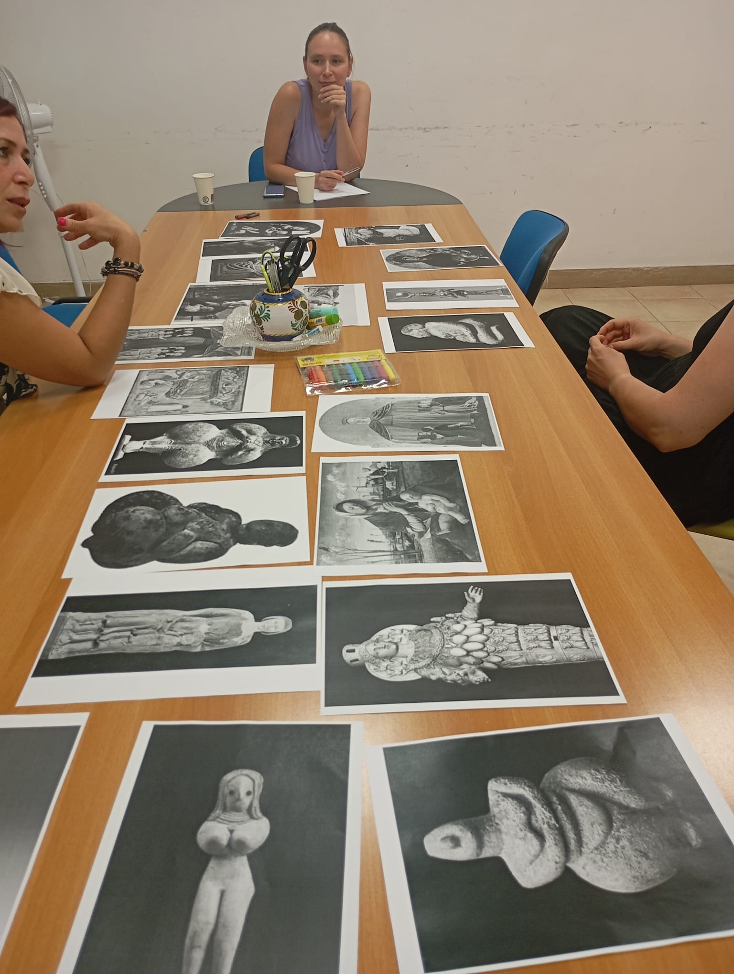
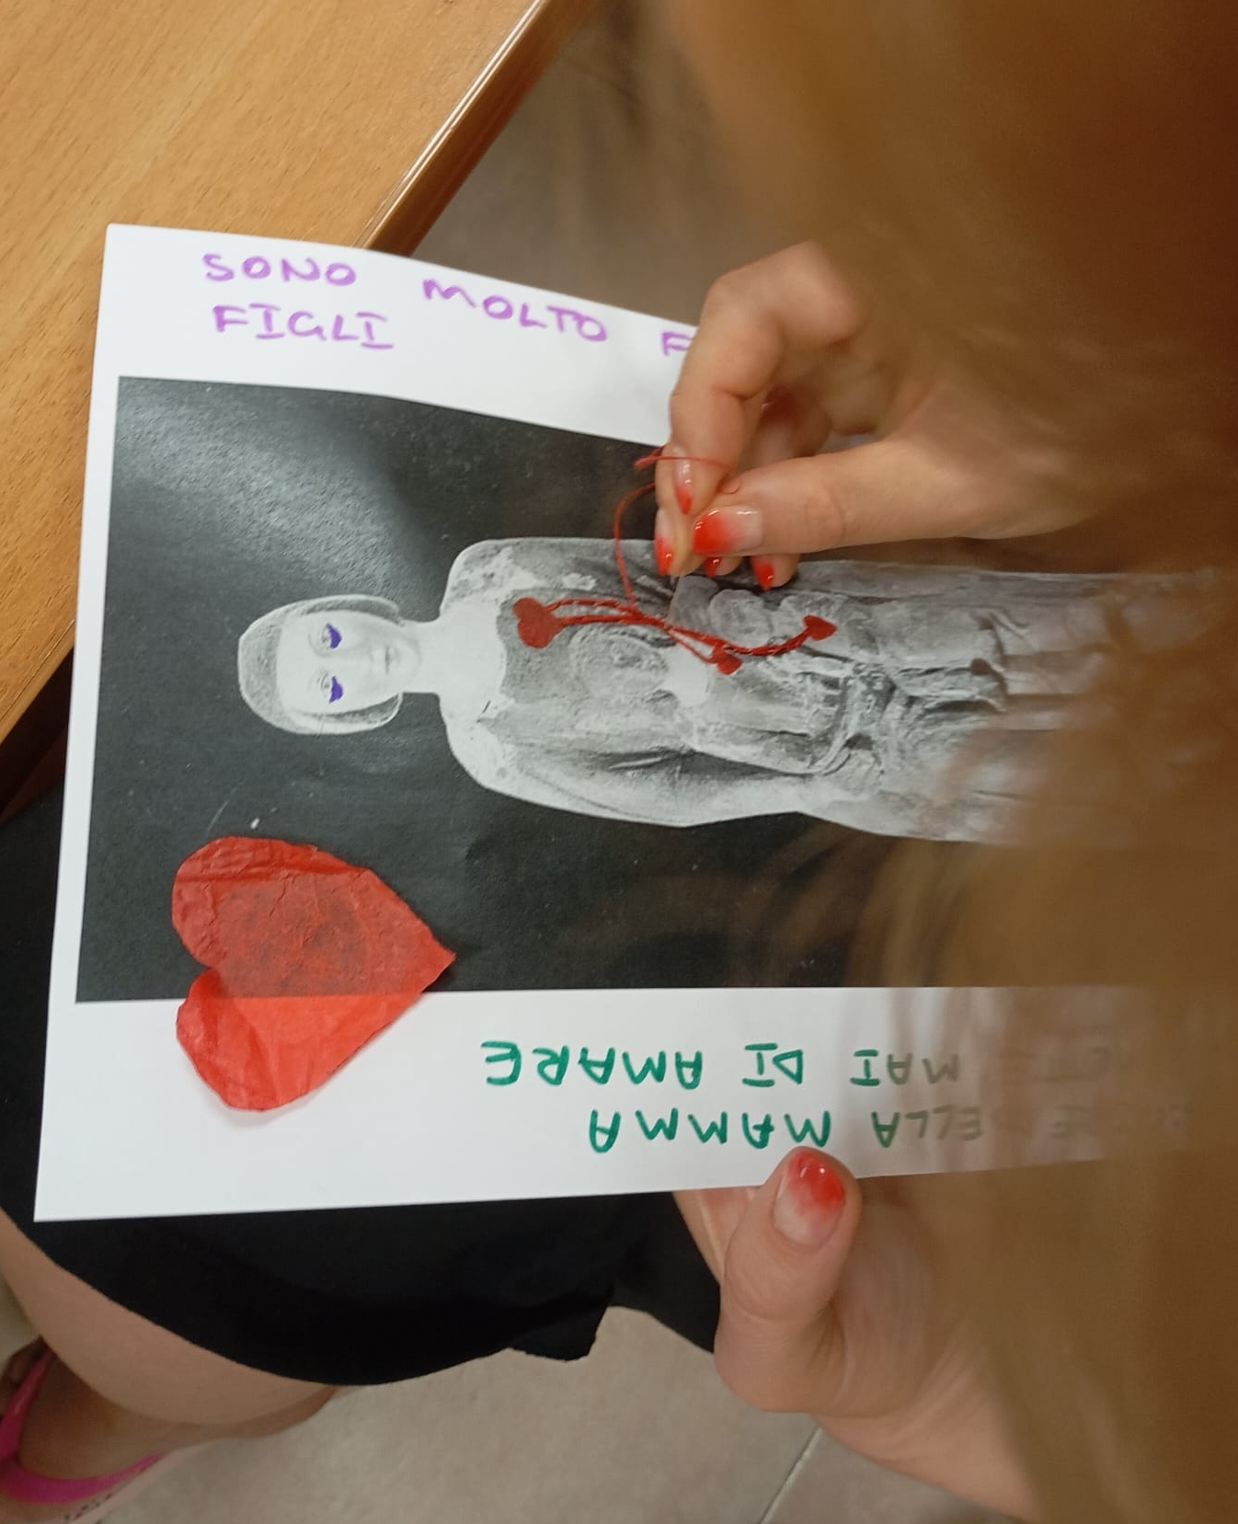
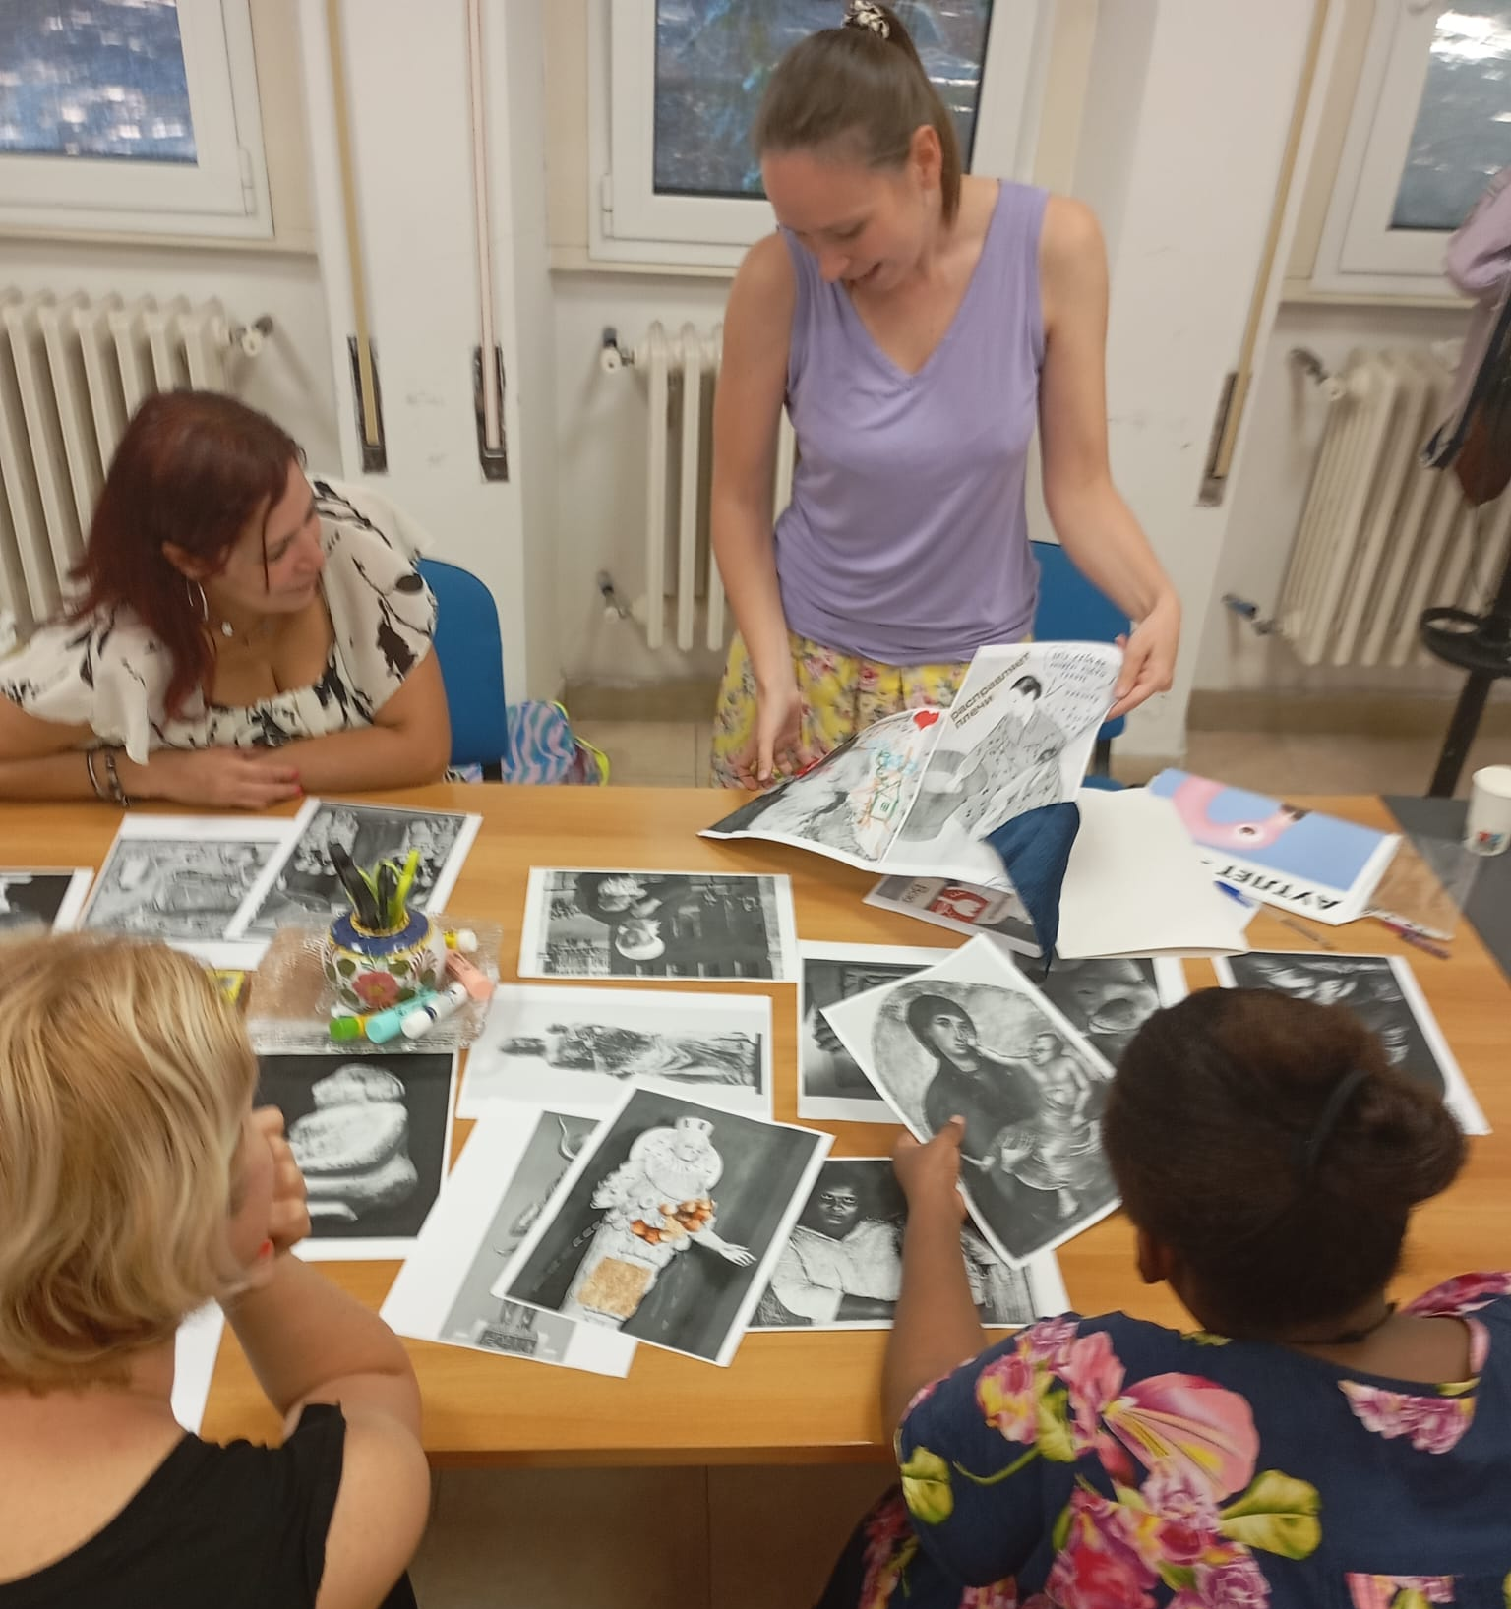
«Madre Ideale».
Laboratorio di collage e ricamo su carta basato sul confronto tra le idee che abbiamo sulla maternità e le realtà della maternità. centro di accoglienza per donne e bambini minorenni usciti dagli ambienti di violenza – «Giaccone»

Slide 2
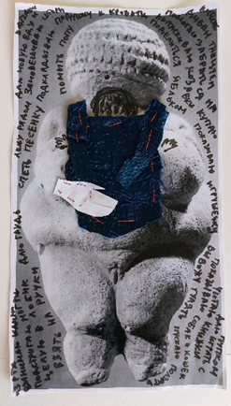
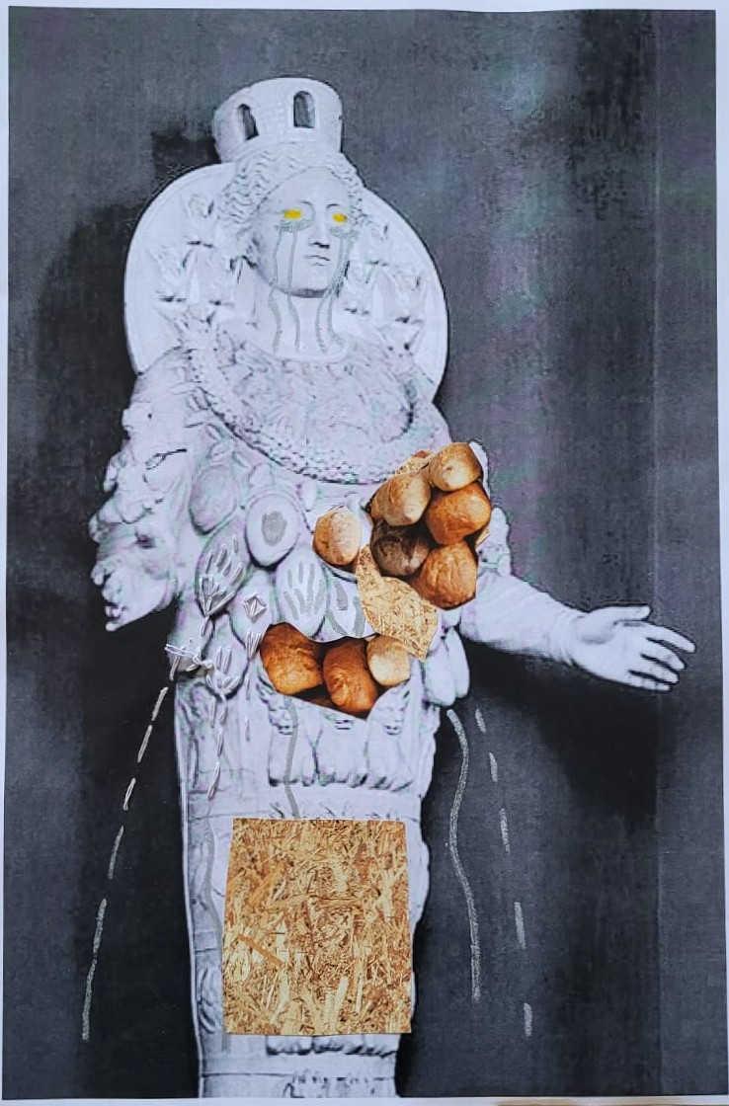
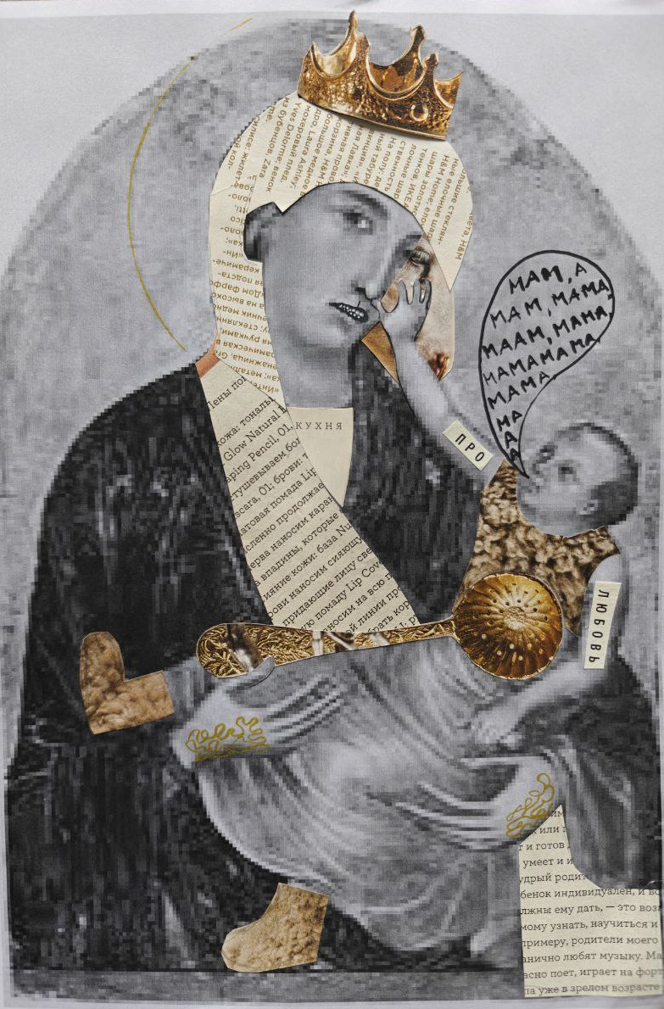

Slide 3
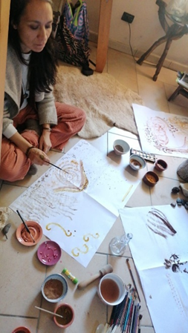
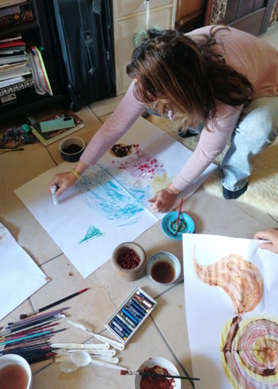
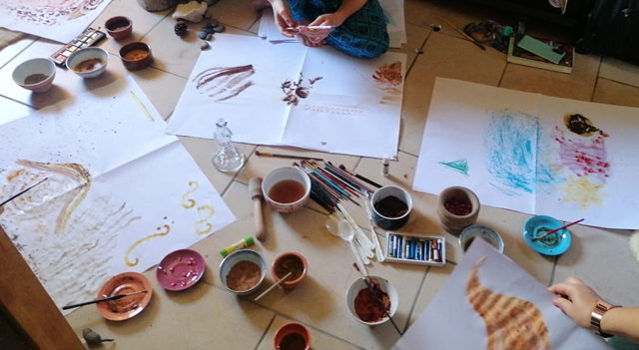
Laboratorio Madre-Terra
Laboratorio sull’accettazione dei cambiamenti nel corpo ed esplorazione della femminilità.“Paesaggio” percepito dal proprio corpo, con i materiali biologici.

Slide 4
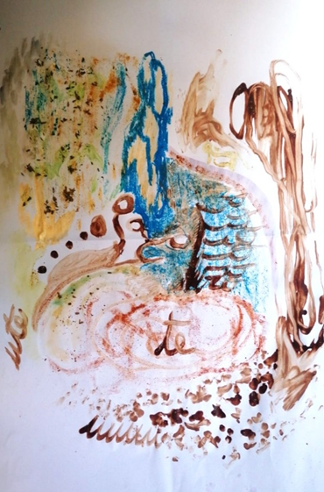
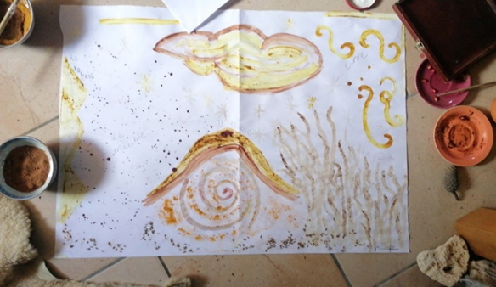

Slide 5
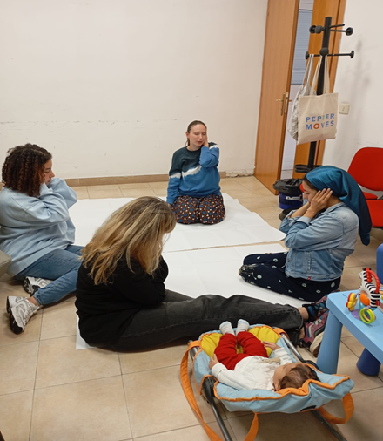
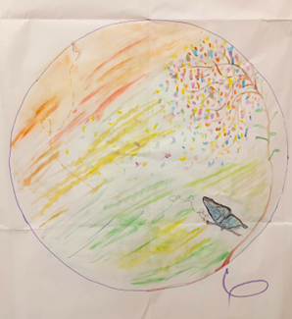
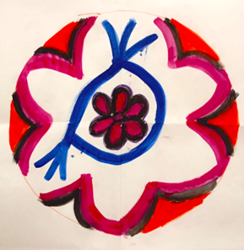
Laboratorio Utero-Mandala
Laboratorio meditativo sulla connessione con il corpo e con la propria «bambina interiore».

Slide 6
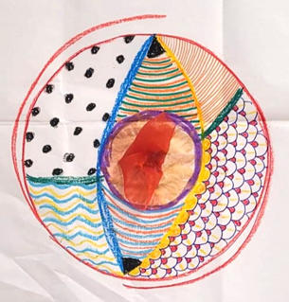
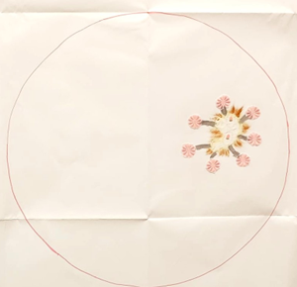
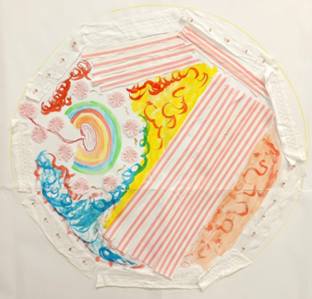

Slide 7
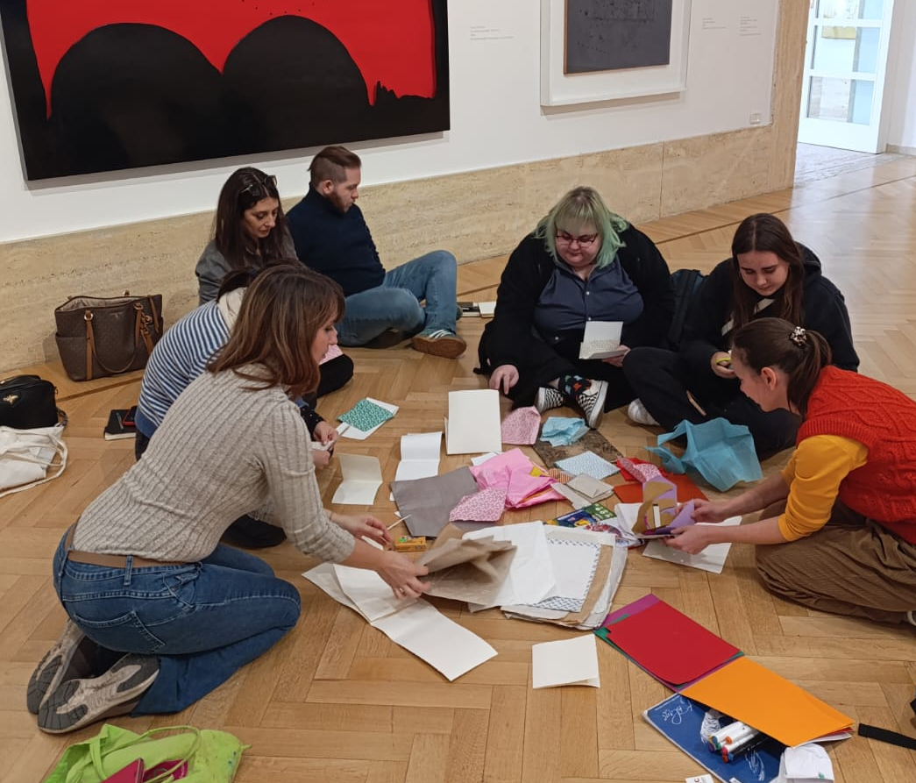
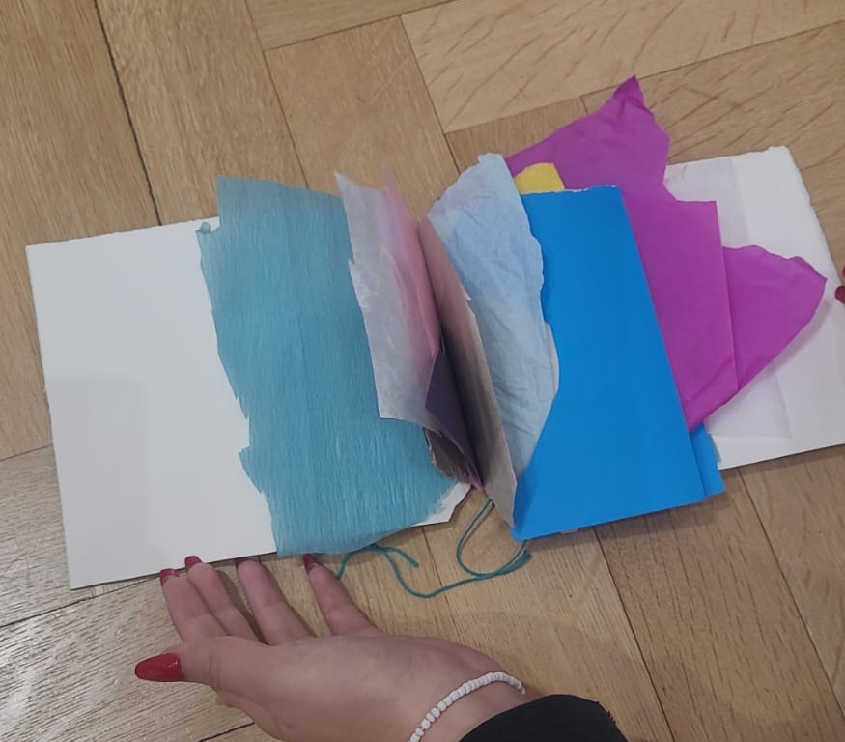
Libro Illegibile
Laboratorio di creazione di un taquino con varie tipi di carta ispirato da Bruno Munari e esperimenti coloristici di Johannes Itten. GNAM-C, ASL Roma1, «Artista sono io».

Slide 8
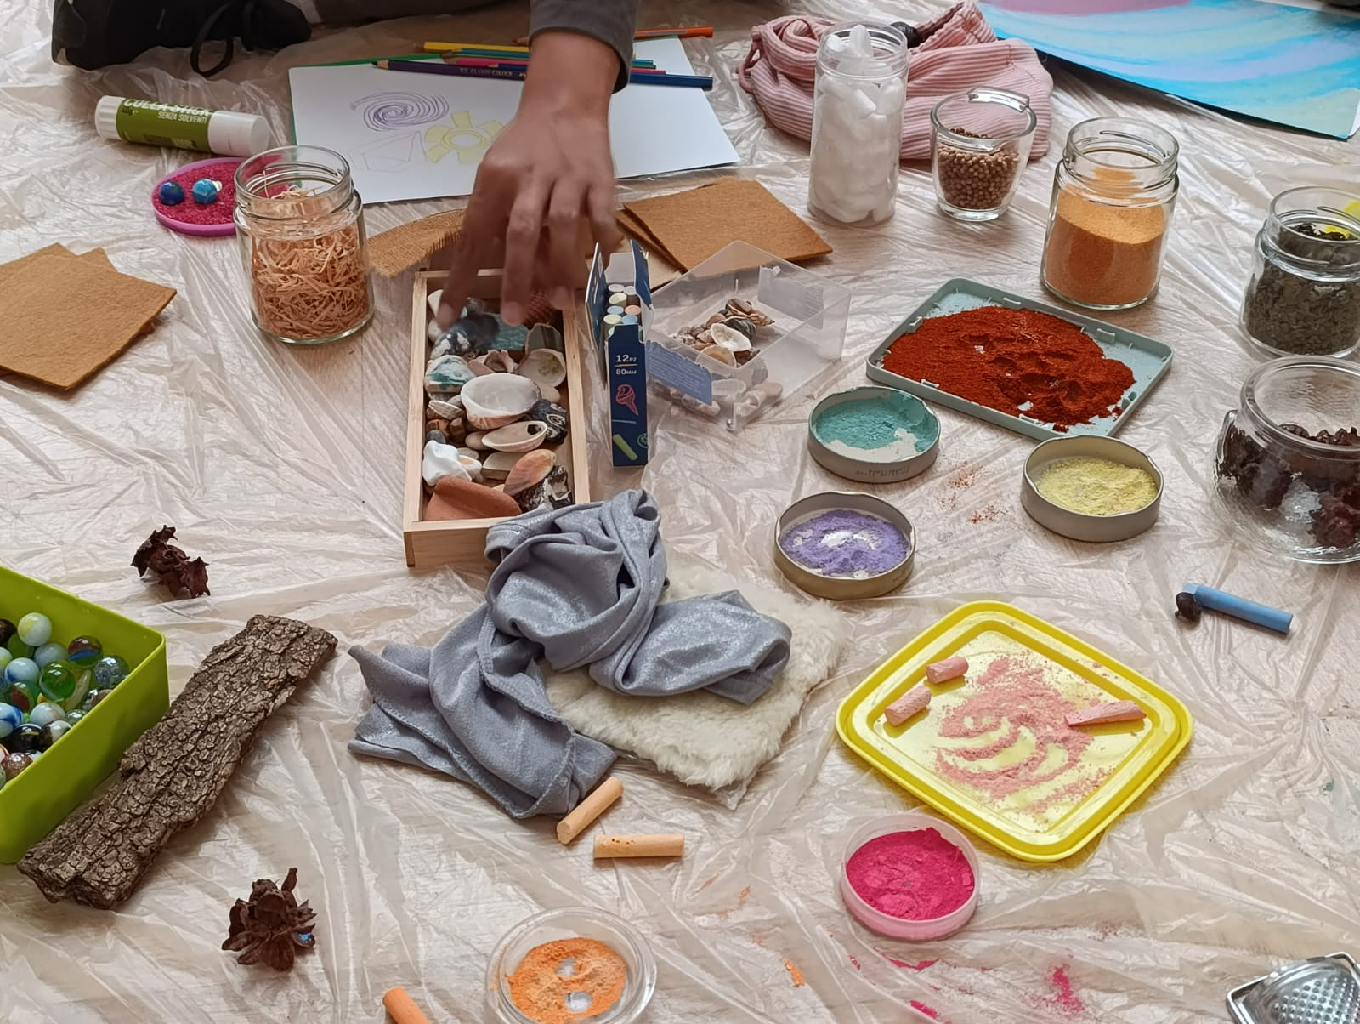
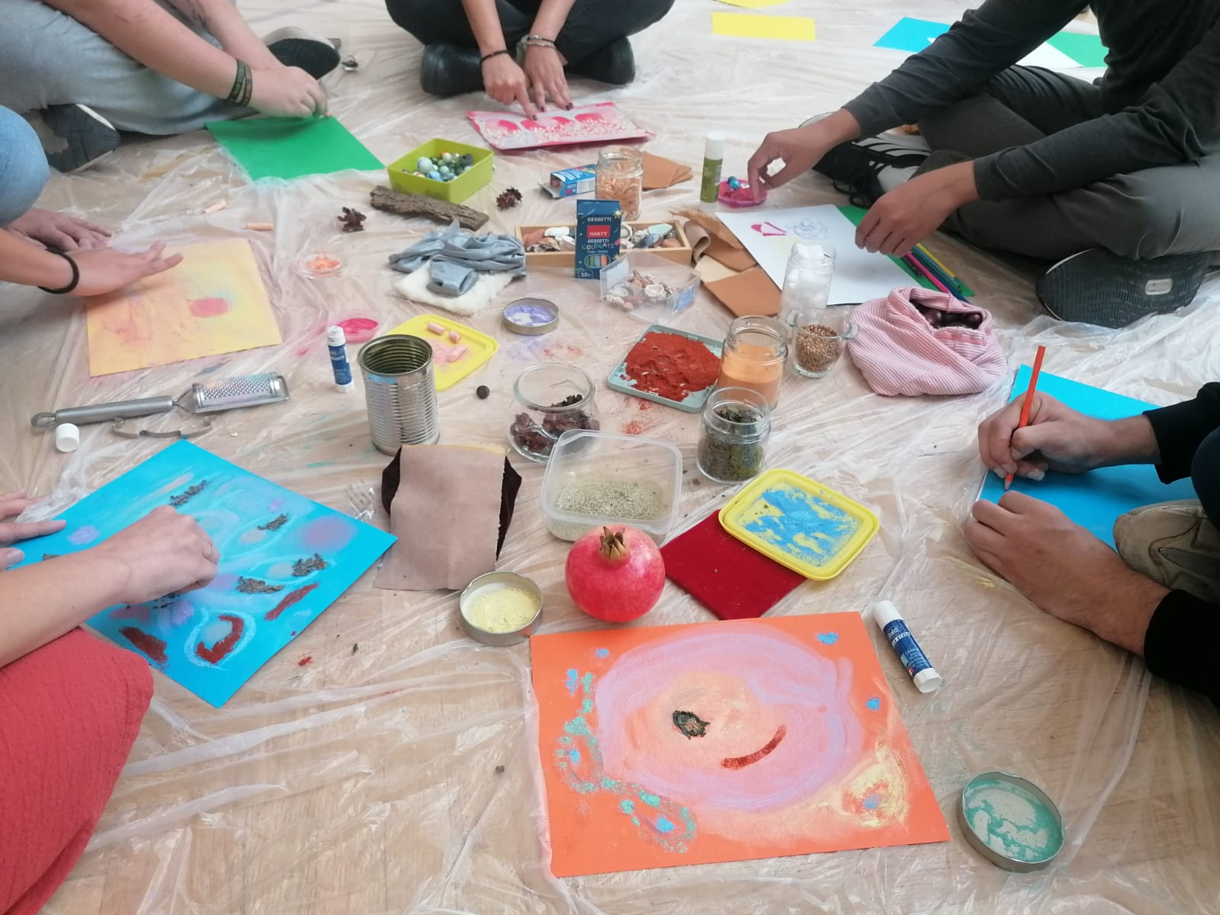
Laboratorio sul ricordo personle basato su varie texture e materiali biologici. GNAM-C, «Esperienze di Mediazione»

Slide 9
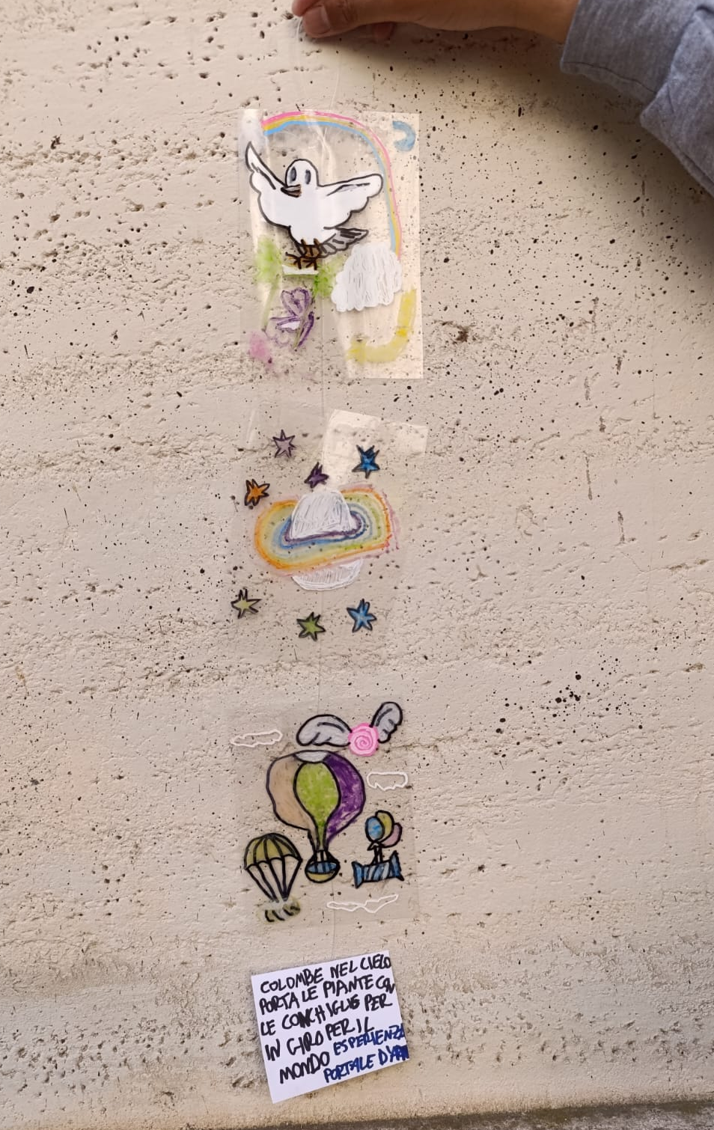
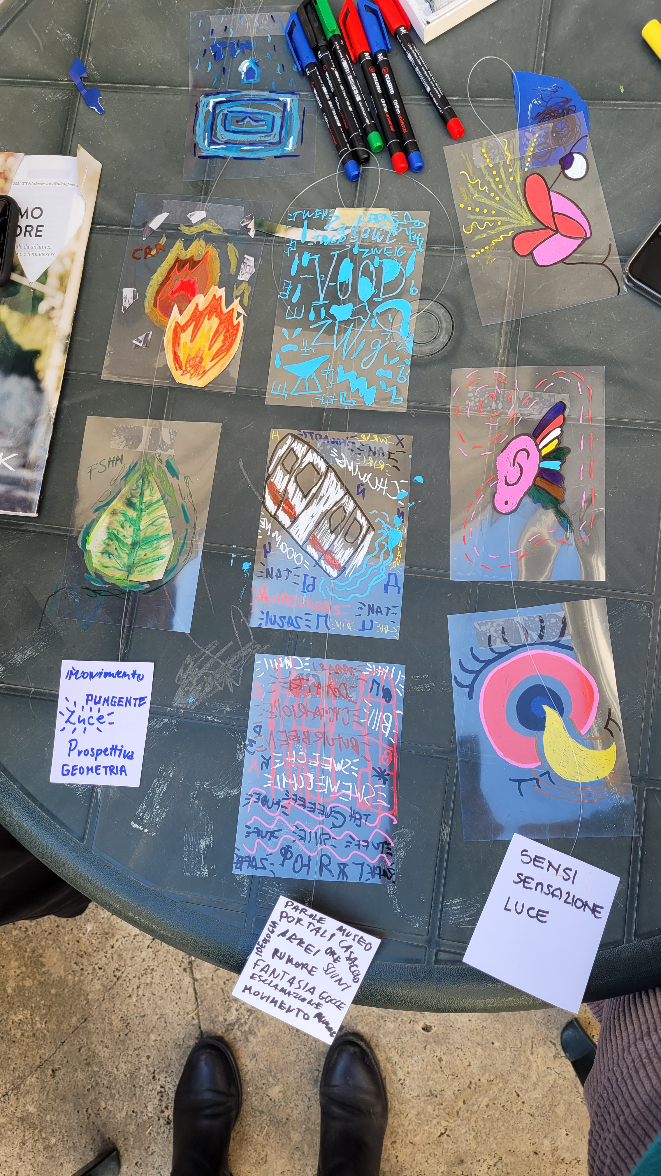
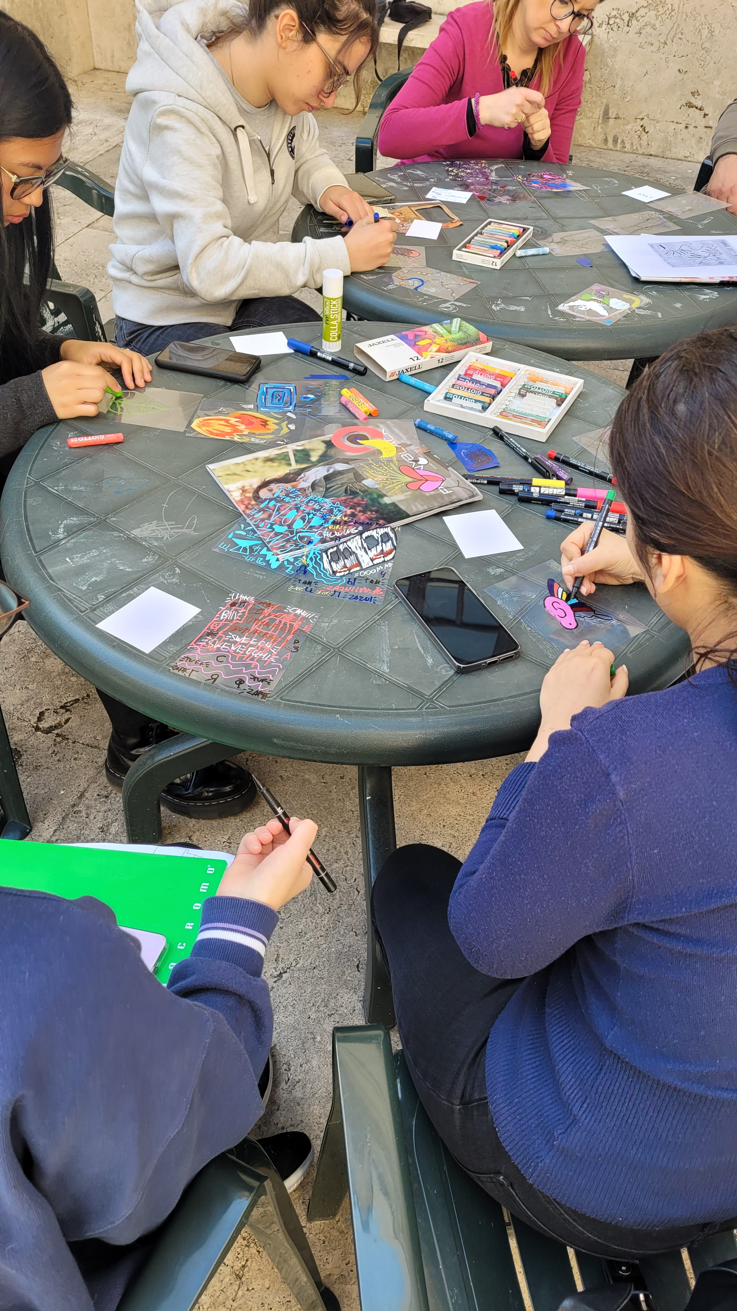
Laboratorio di creazione di decorazioni pendenti sui fogli acetati, ispirati dall’esposizione futuristica nella GNAM-C. ASL Roma1, «Artista sono io».

Slide 10
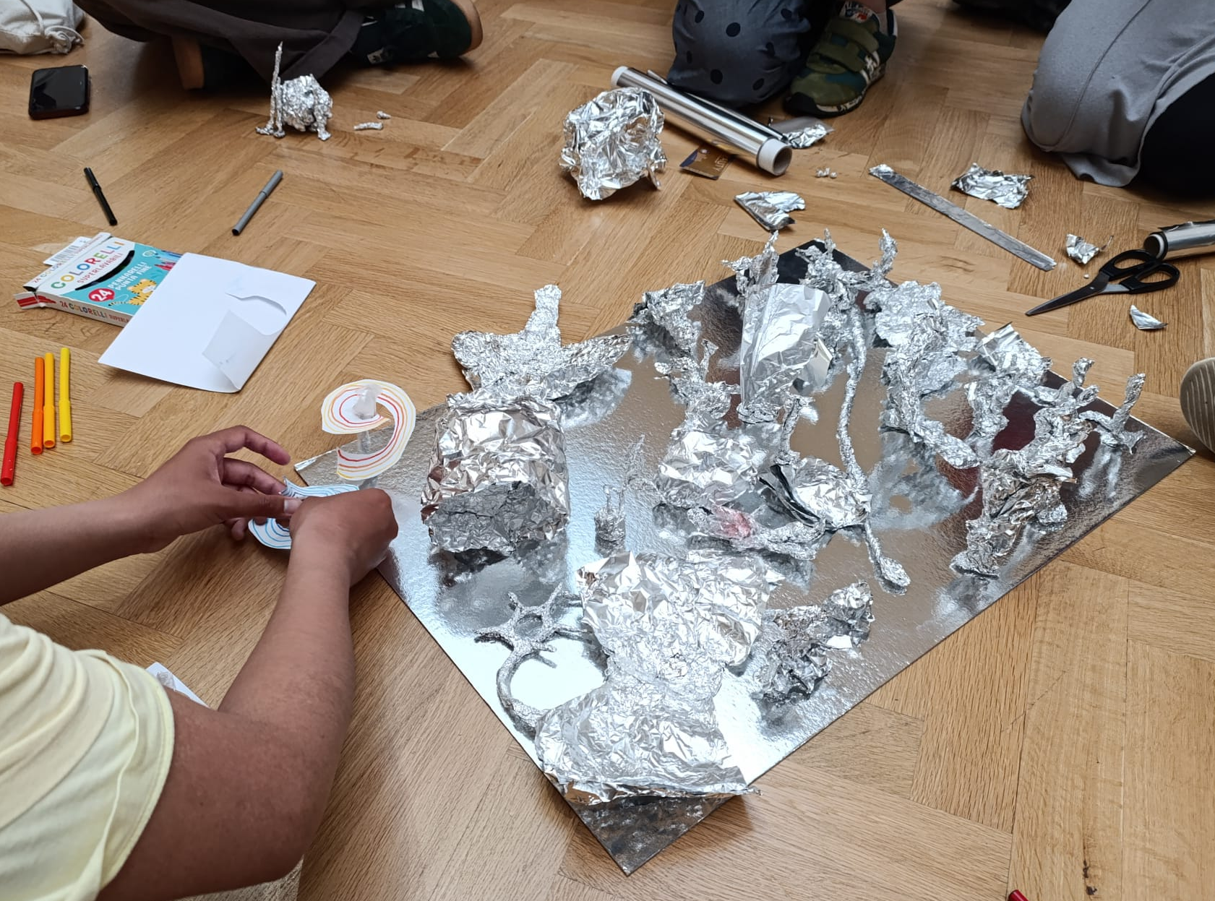
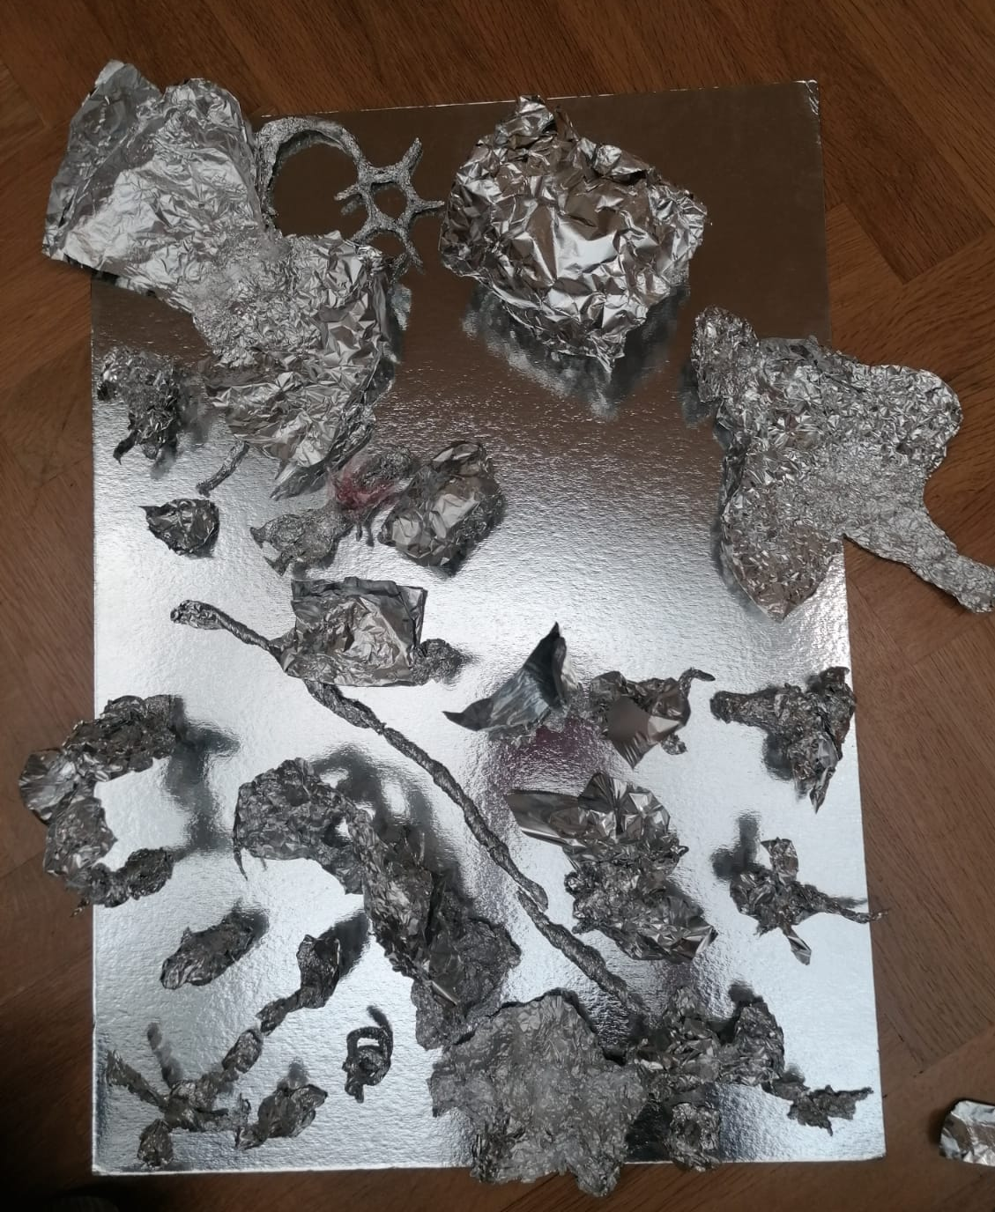
Laboratorio con la carta di alluminio sulla creazione dei mondi fantastici, ispirati da «Alice attraverso lospecchio». Progetto «Artista sono io», GNAM-C, ASL Roma 1

Slide 11
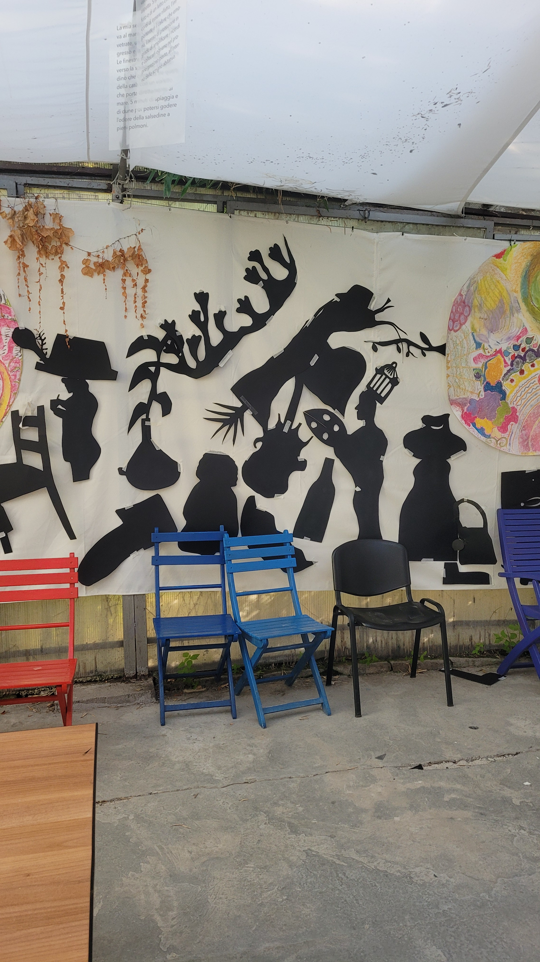
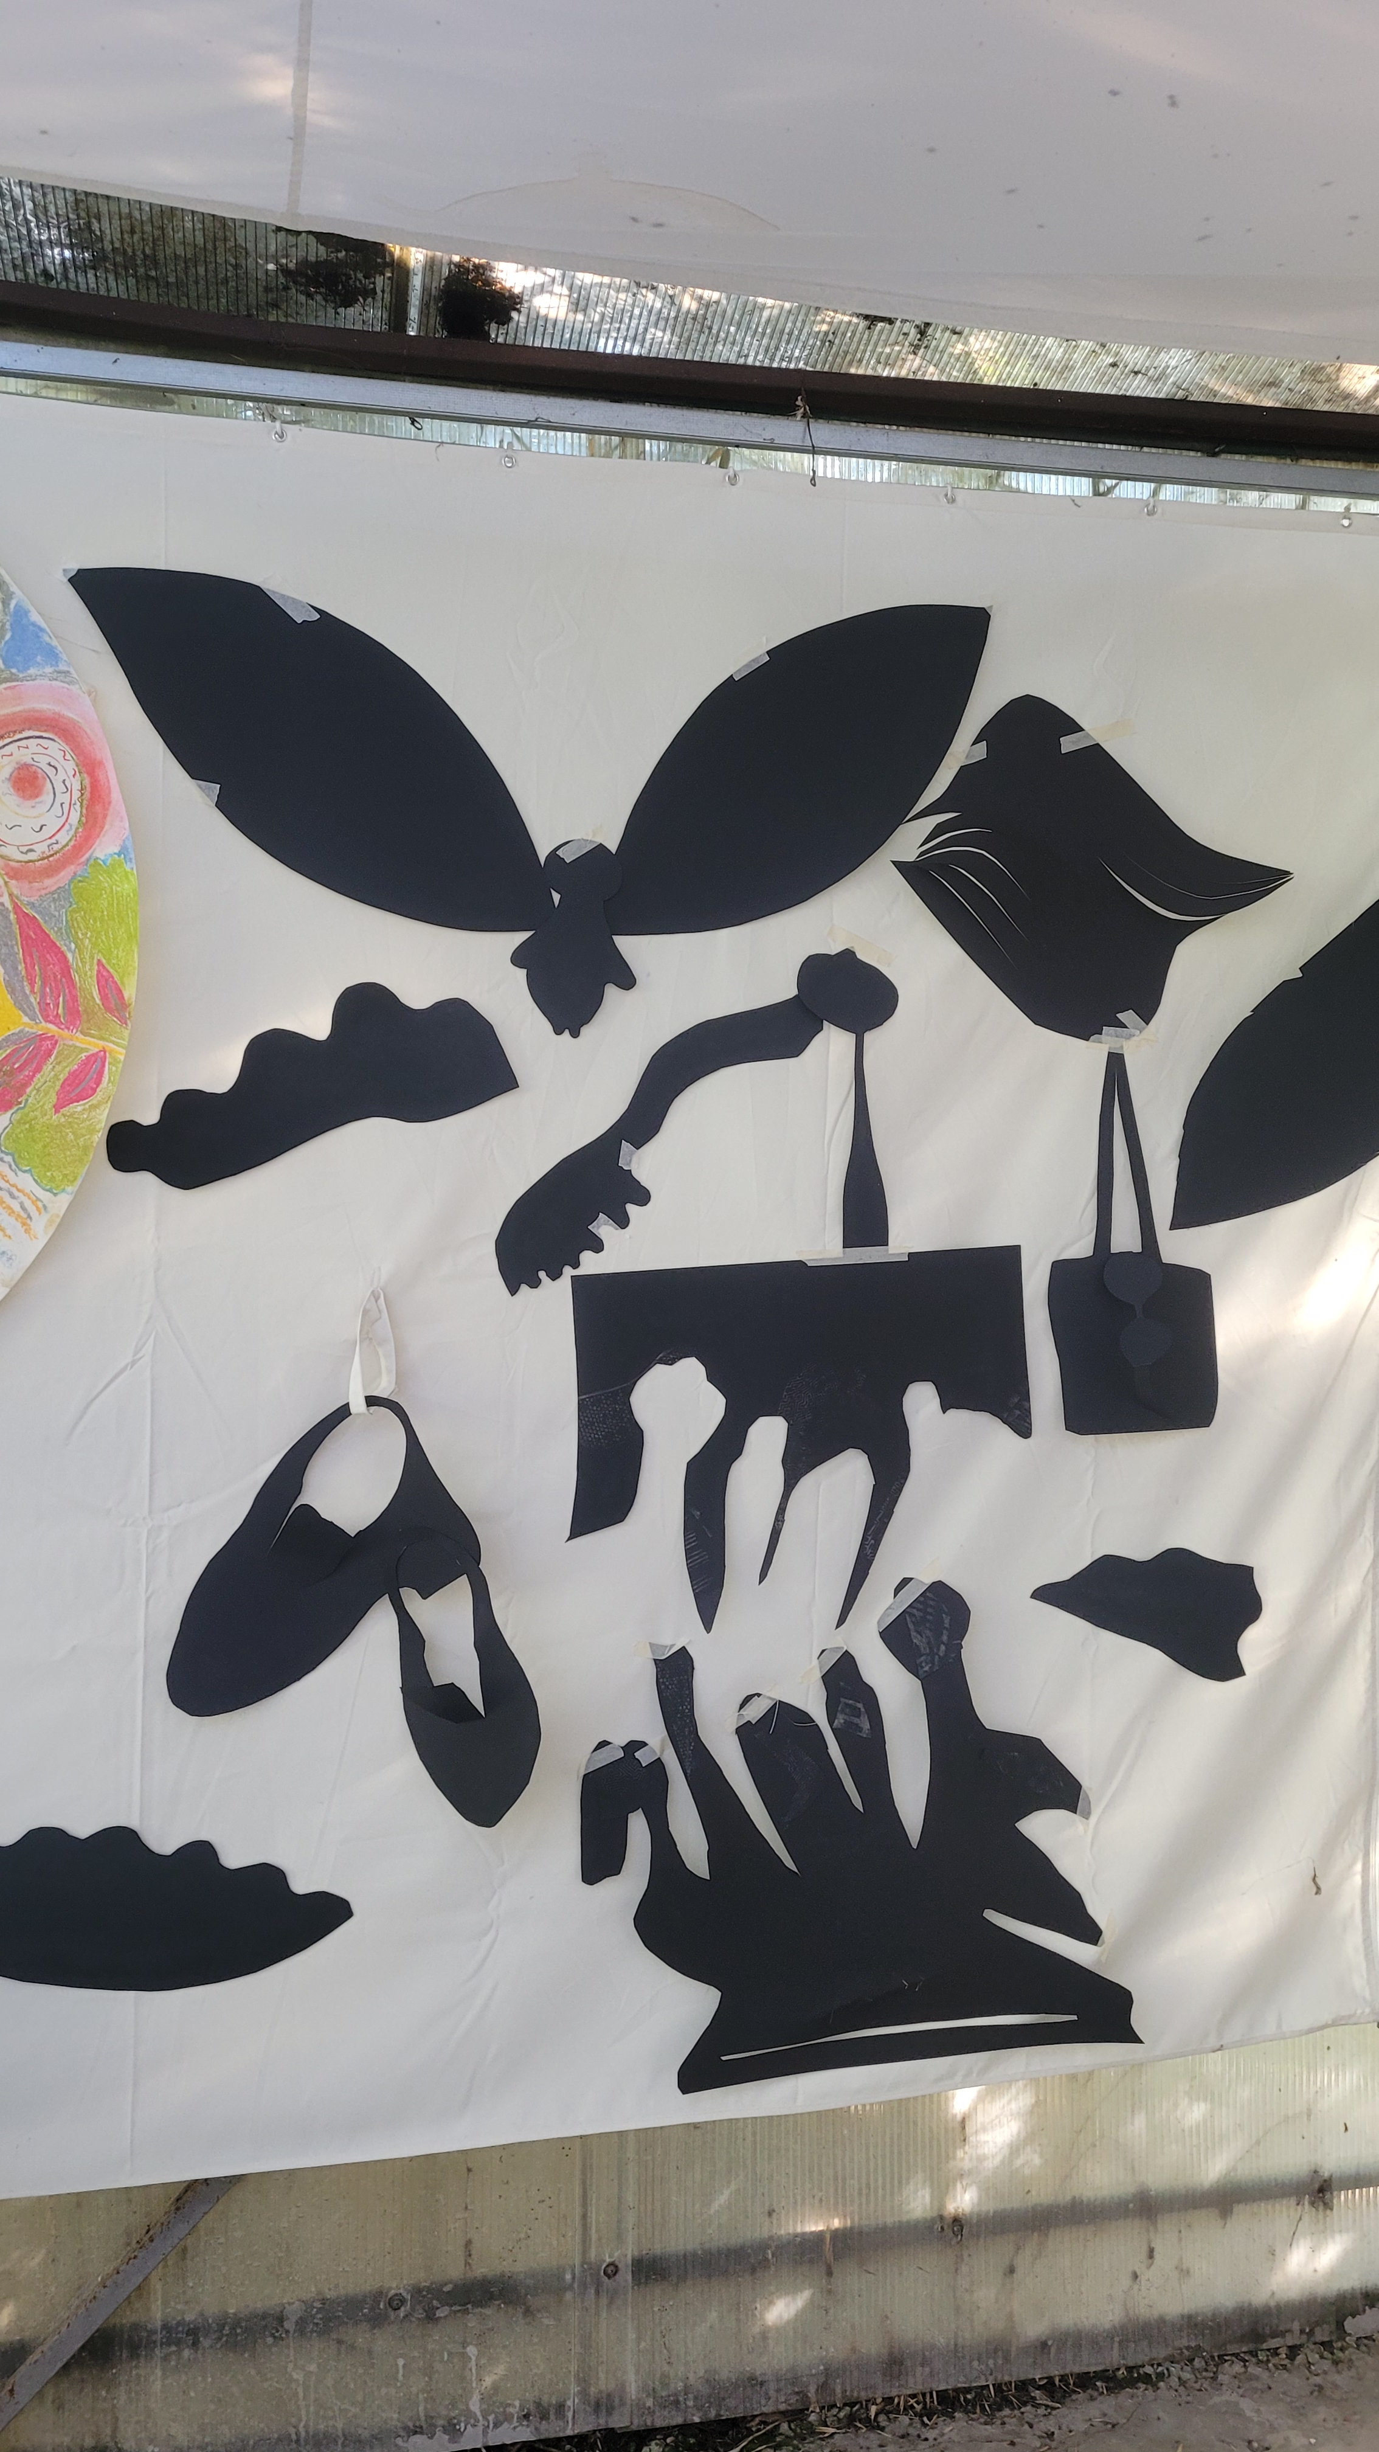
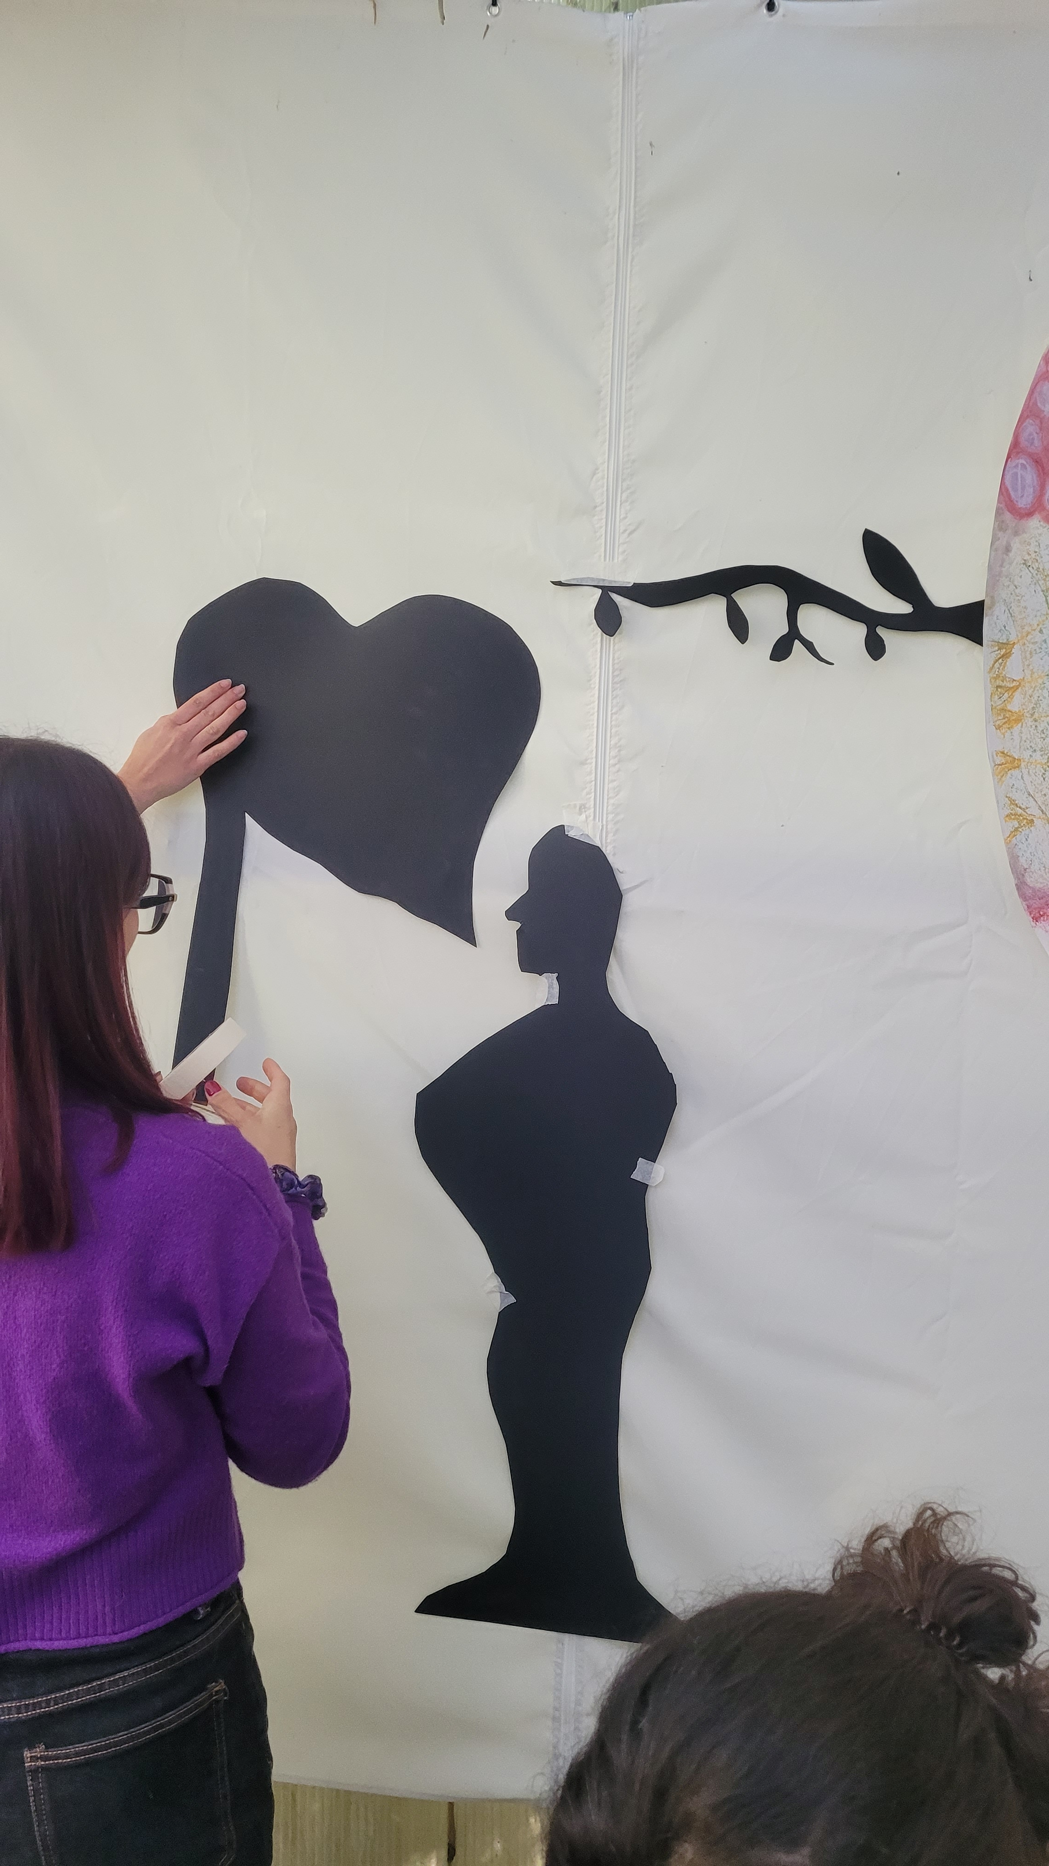
Laboratorio Il mondo dei sogni
Laboratorio di esplorazione dello spazio attiva con il collage delle sagome composte dedicato al mondo dei sogni. Centro Diurno San Paolo, ASL Roma2.

Slide 12
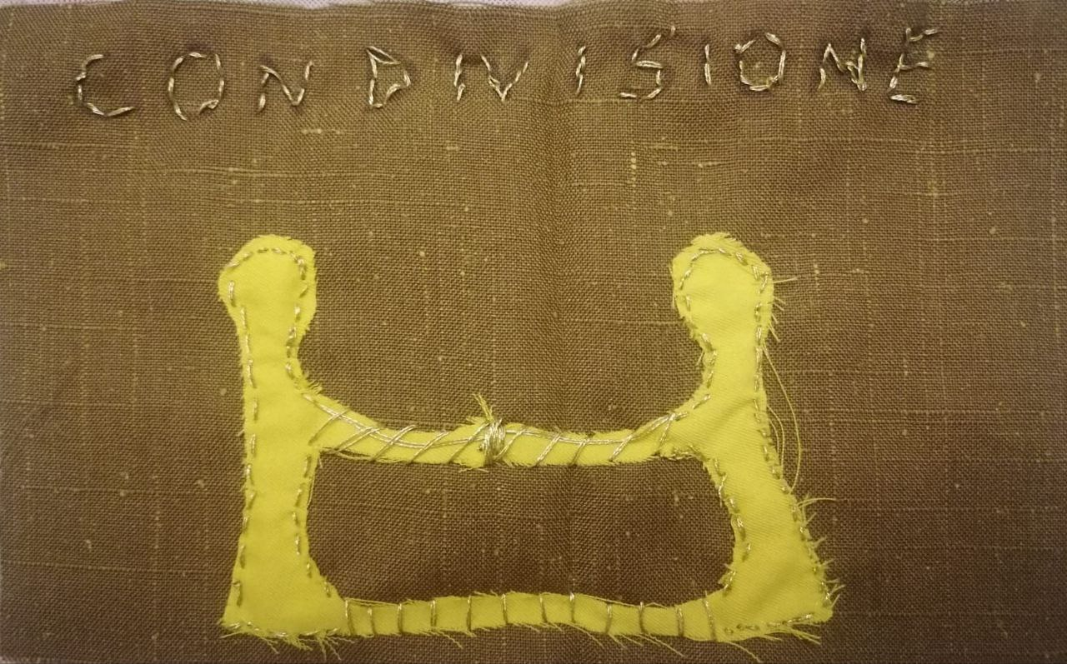
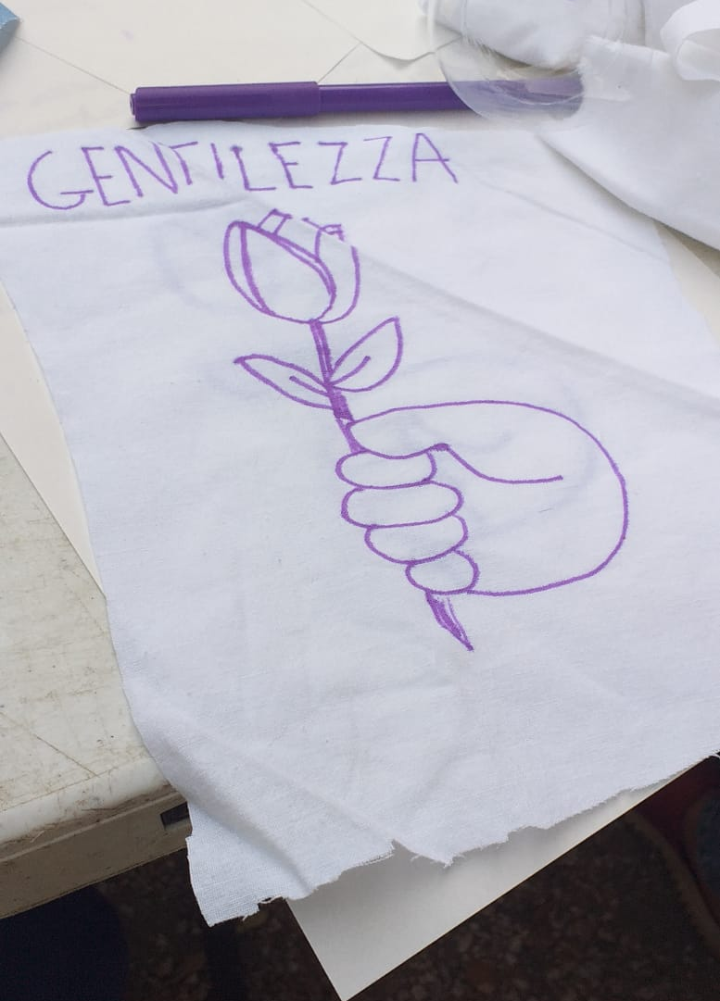
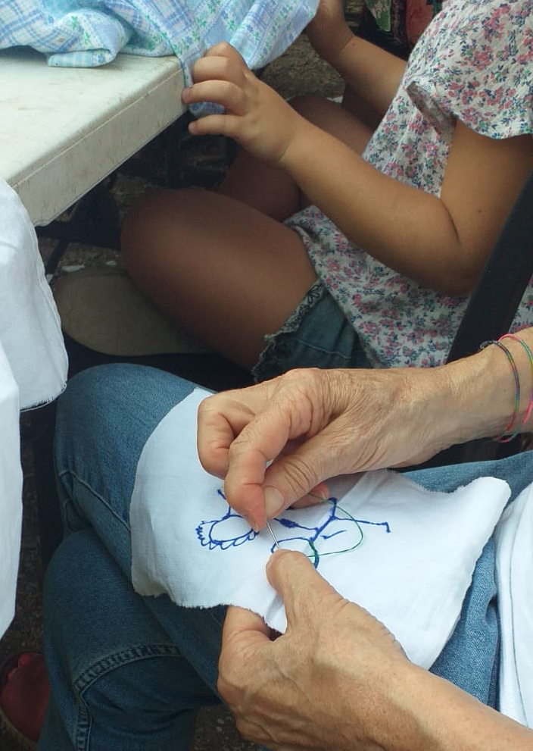
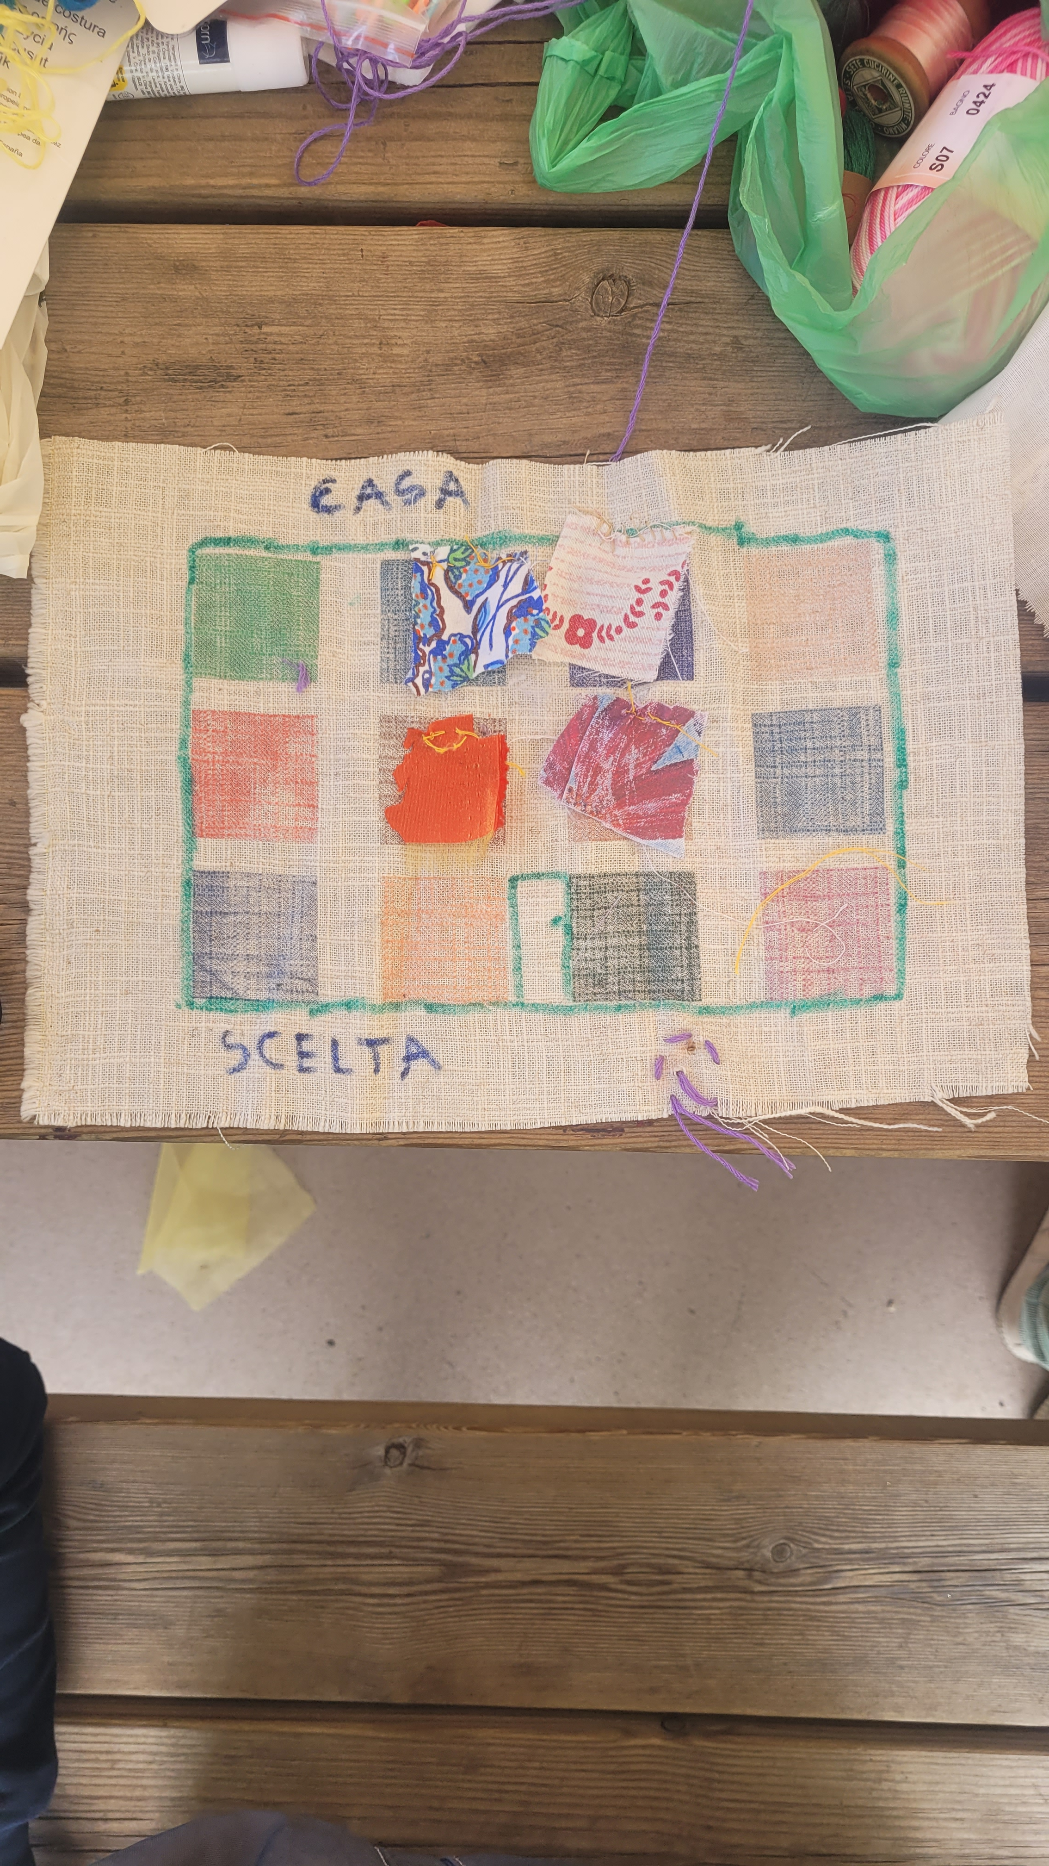
Laboratorio sulle parole della Pace in ricamo.
Casetta rossa

Slide 13
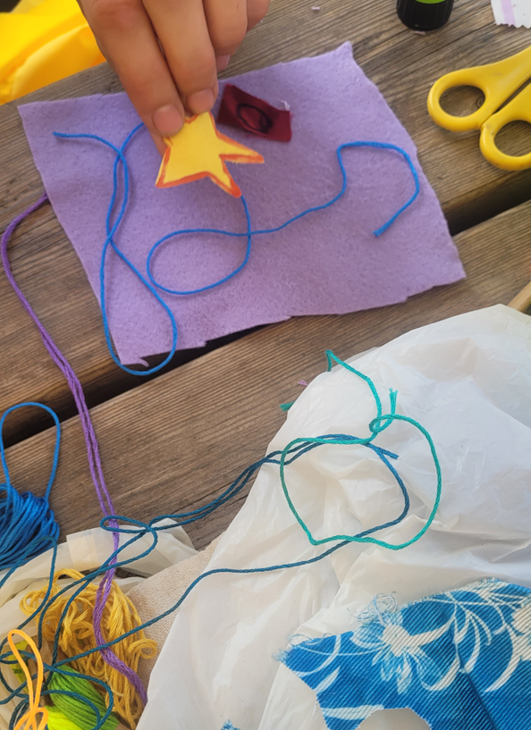
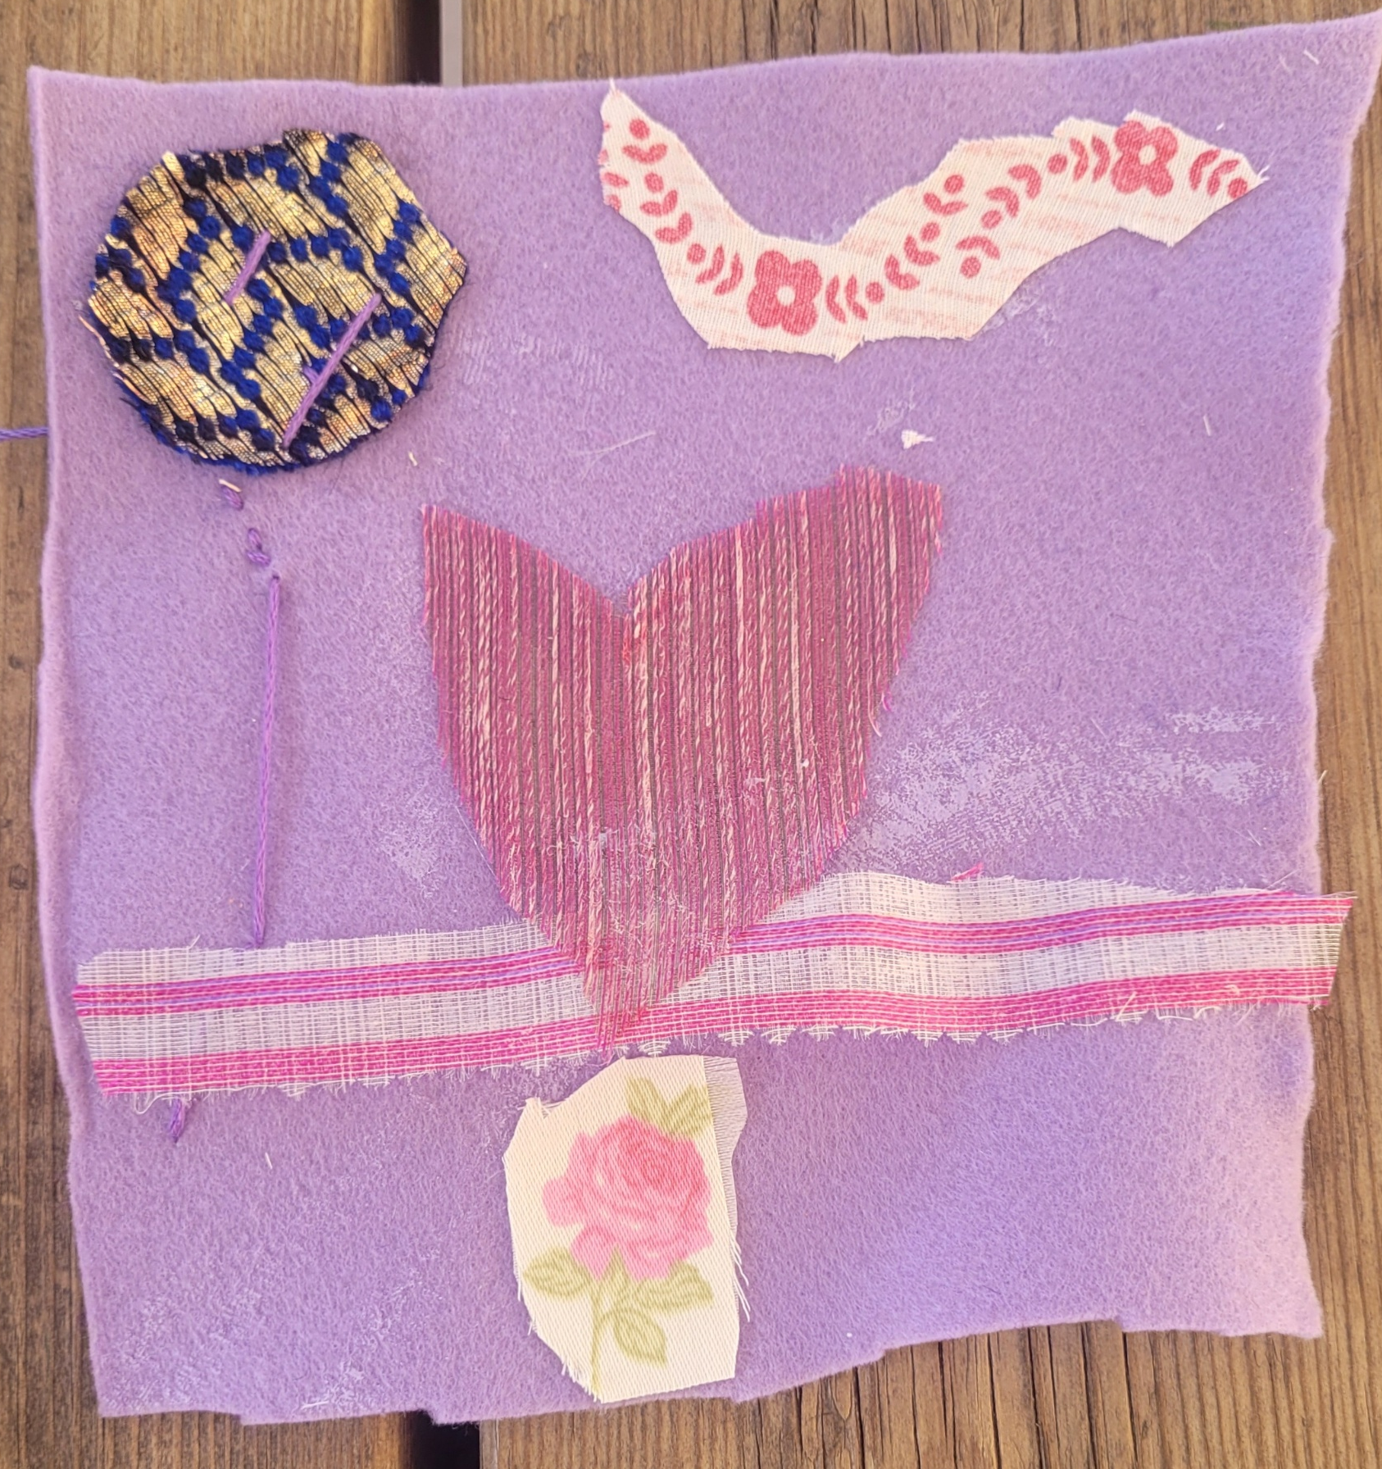
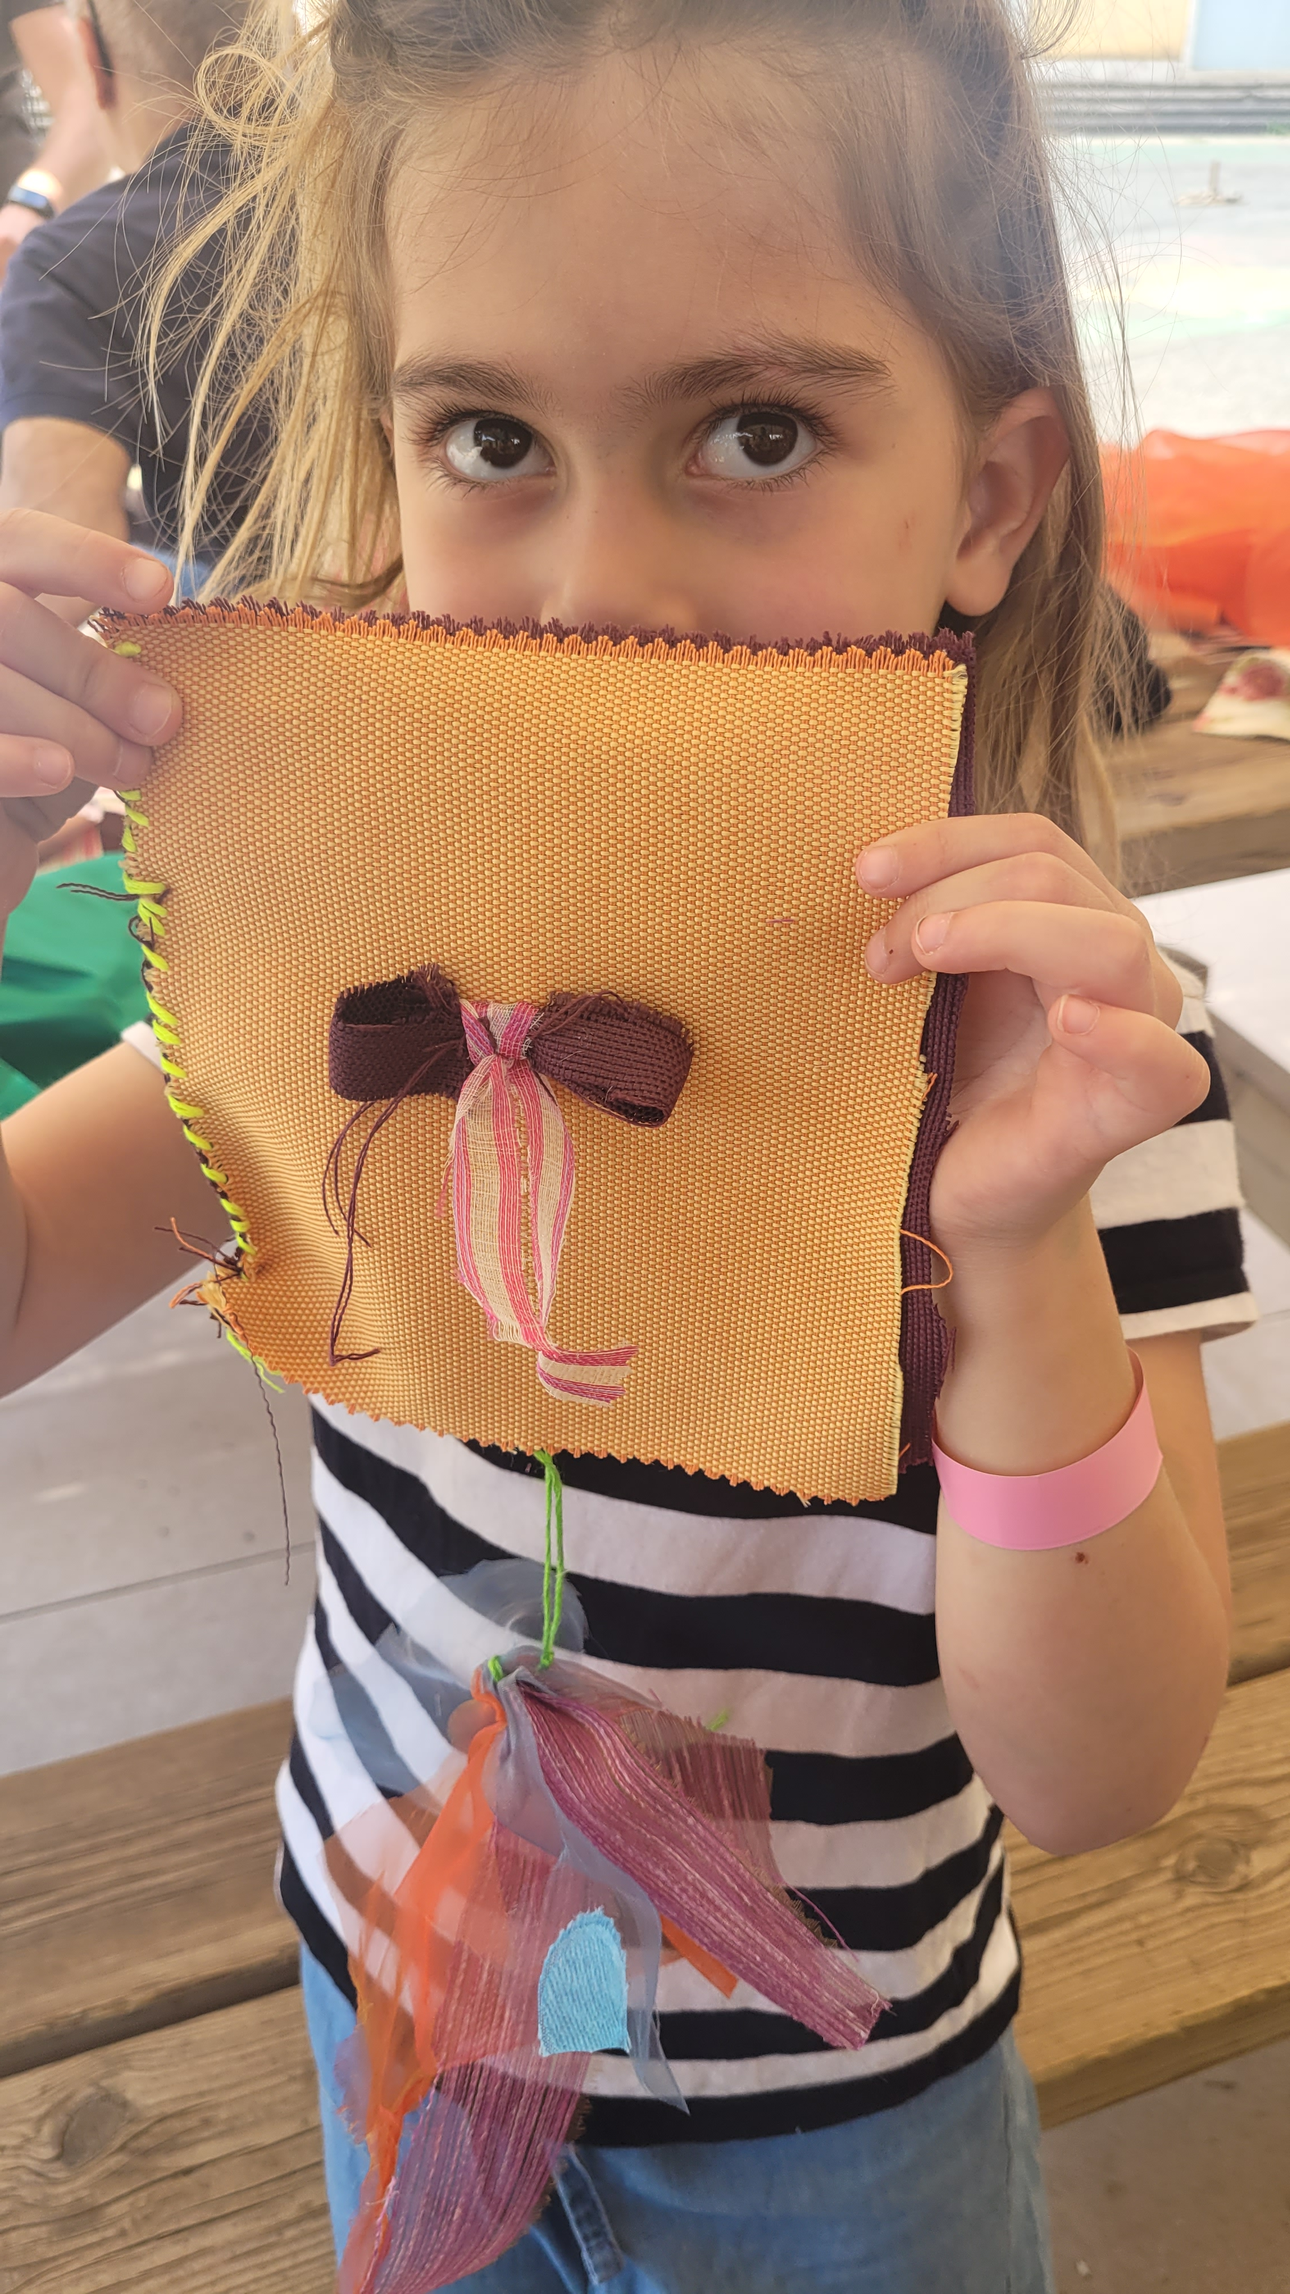
Laboratorio sulle parole della Pace in ricamo. Scuola San Paolo, 6-12 anni

Slide 14
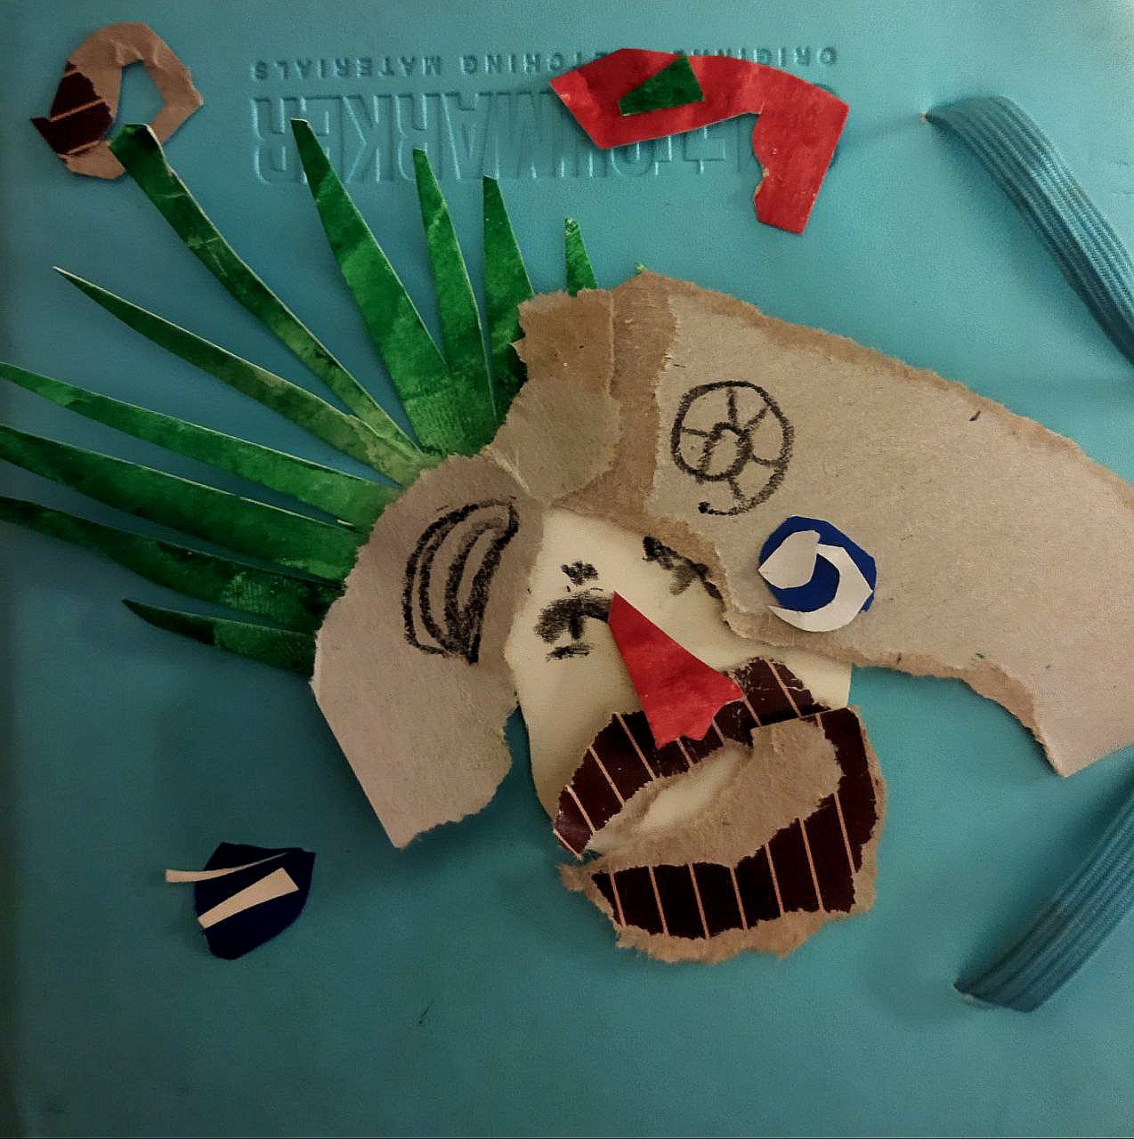
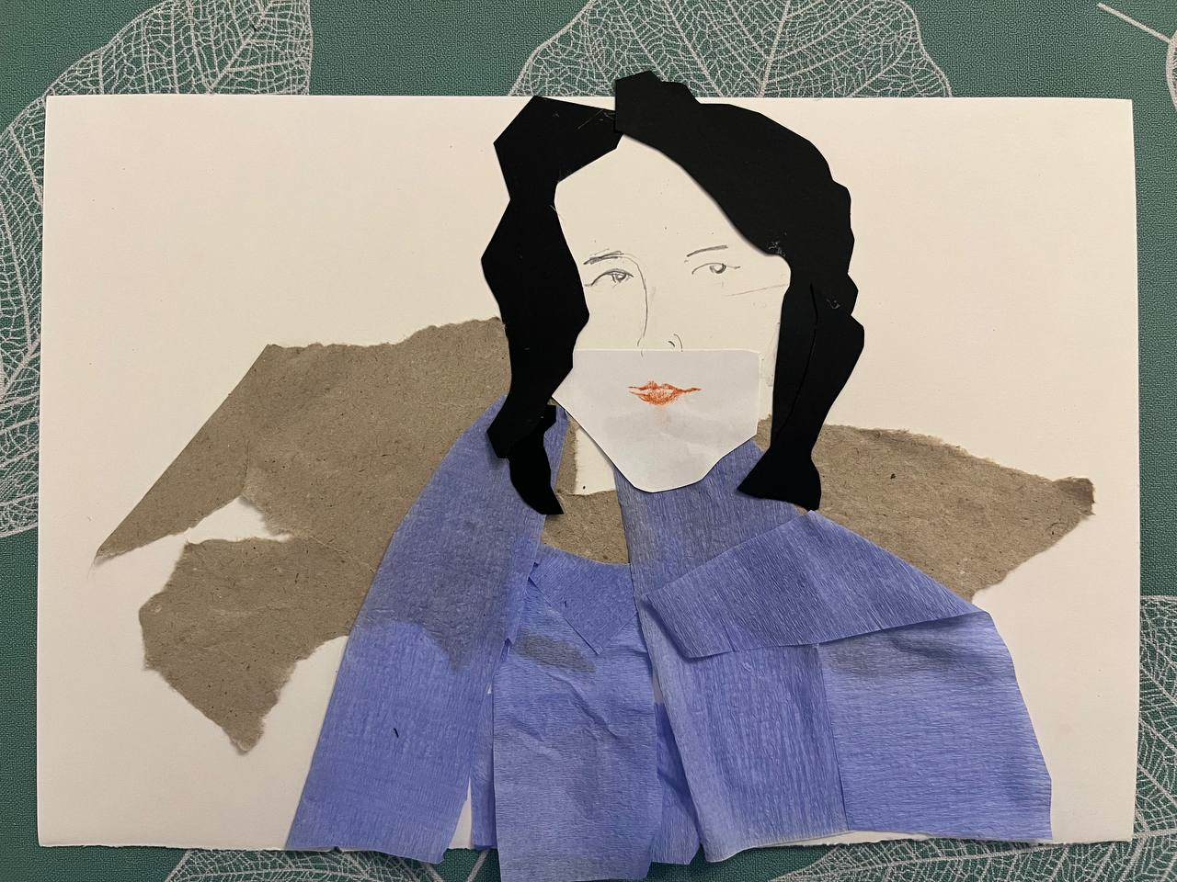
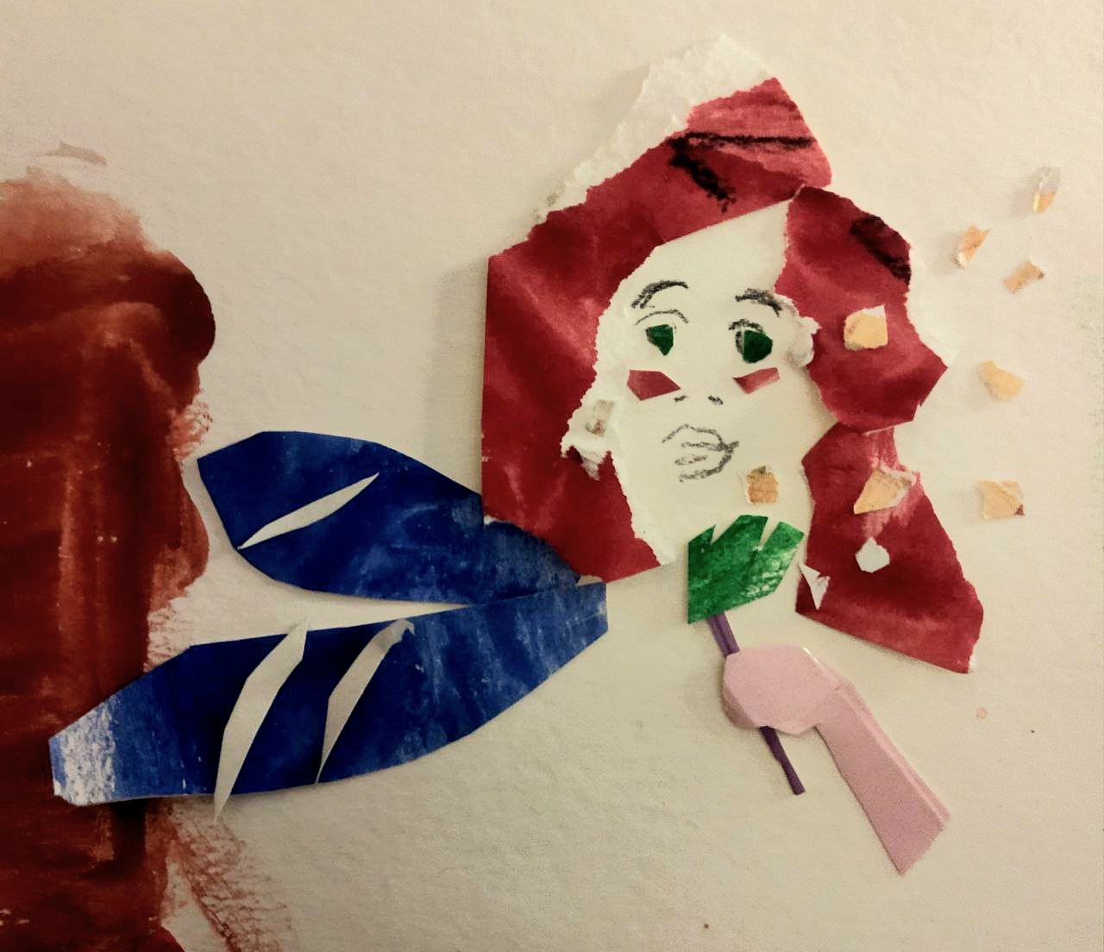
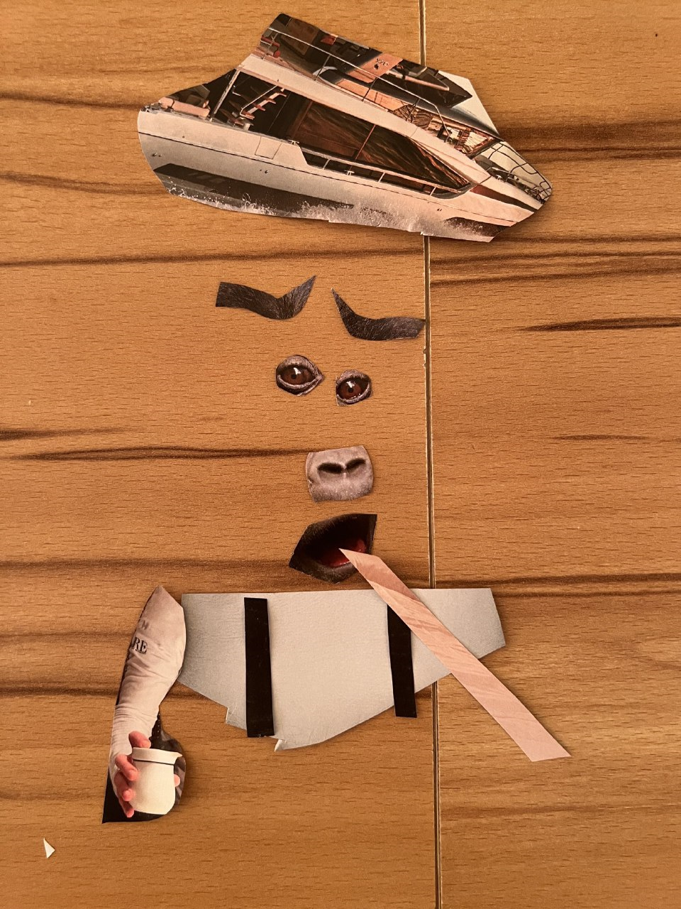
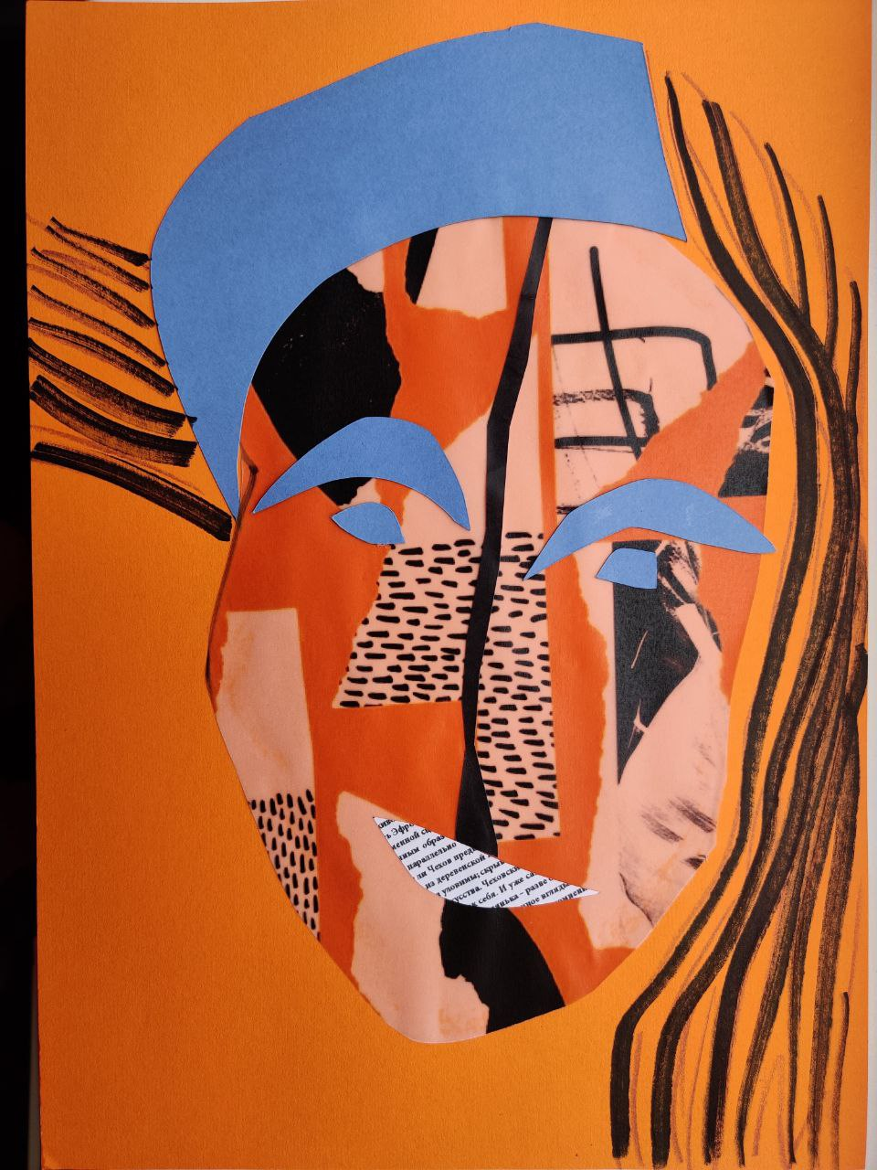
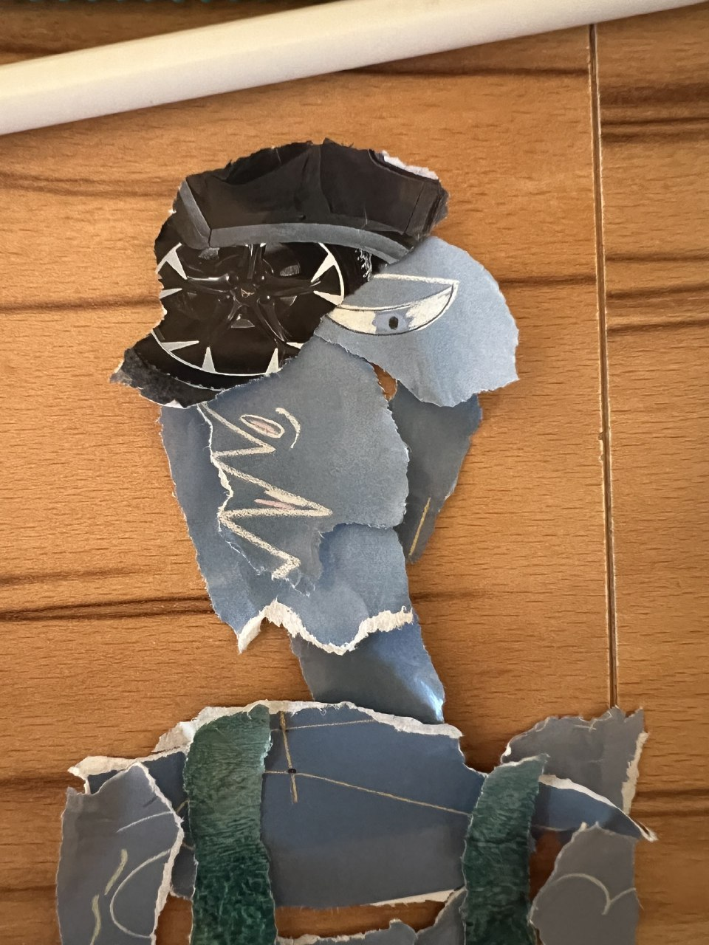
Laboratorio di travestimenti e ritratto collage. Gruppo persone con esperienza di immigrazione. Online

Slide 15
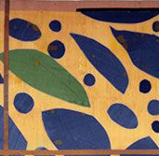
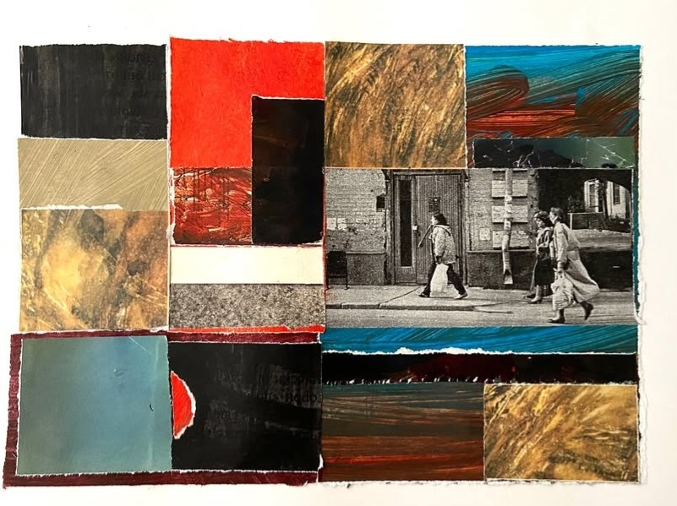
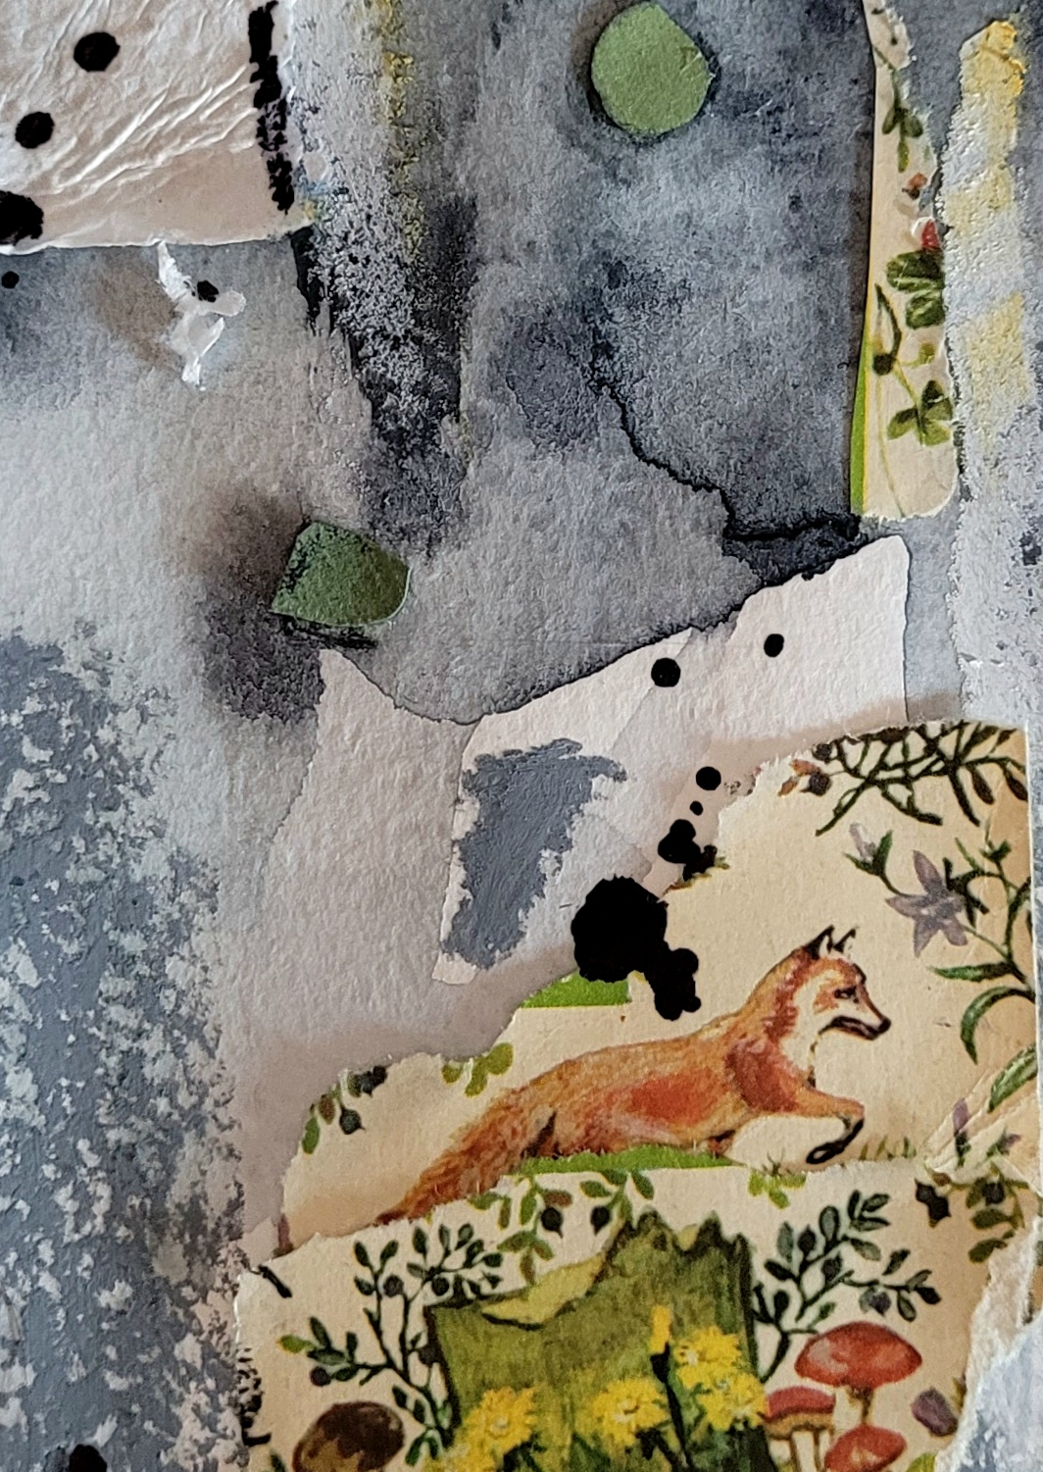
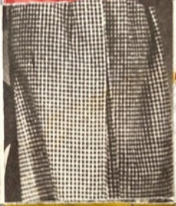
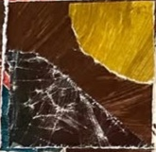
Laboratorio di collage libero sull’ascolto e condivisione «Piccoli tesori»- ritratti astratti. Gruppo persone con esperienza di immigrazione. Online

Slide 16
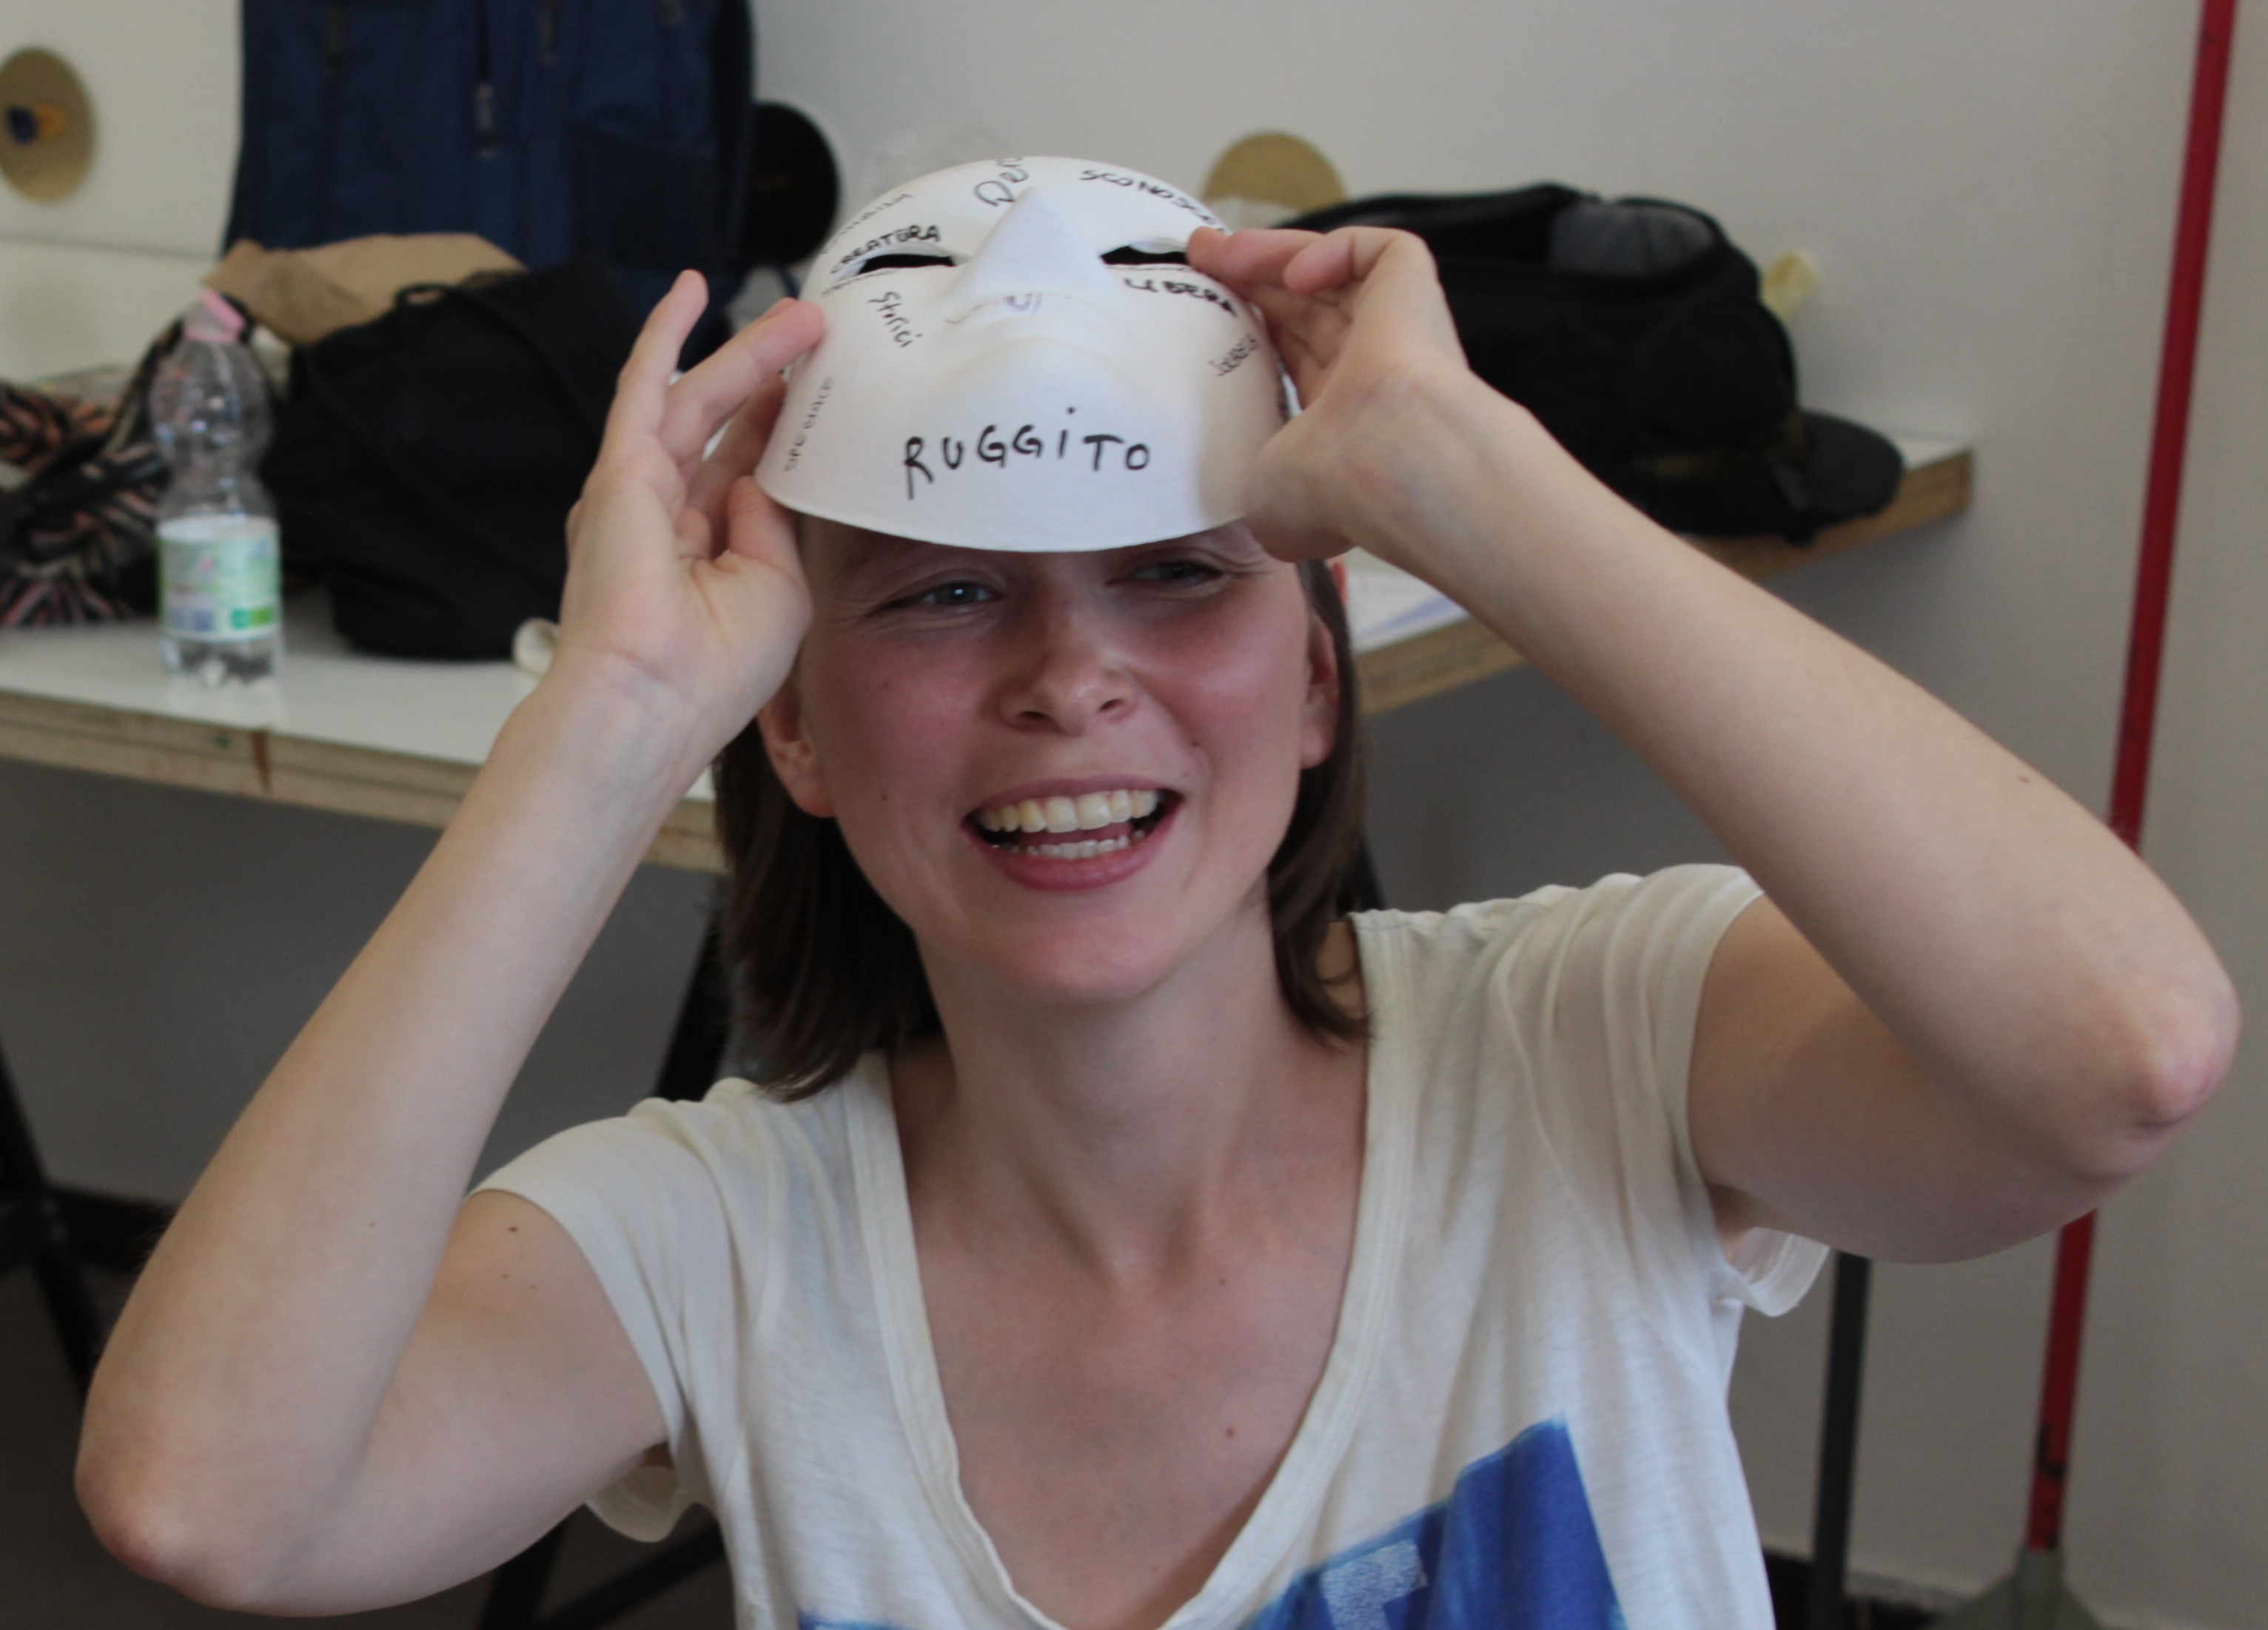
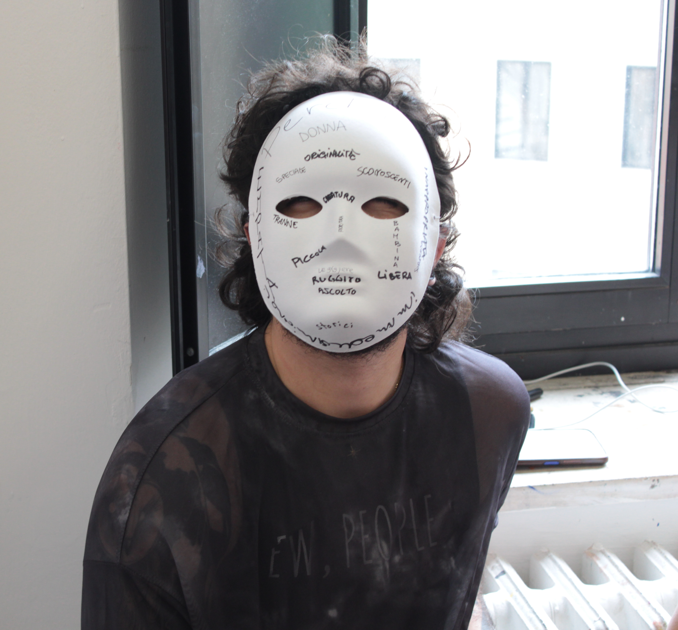
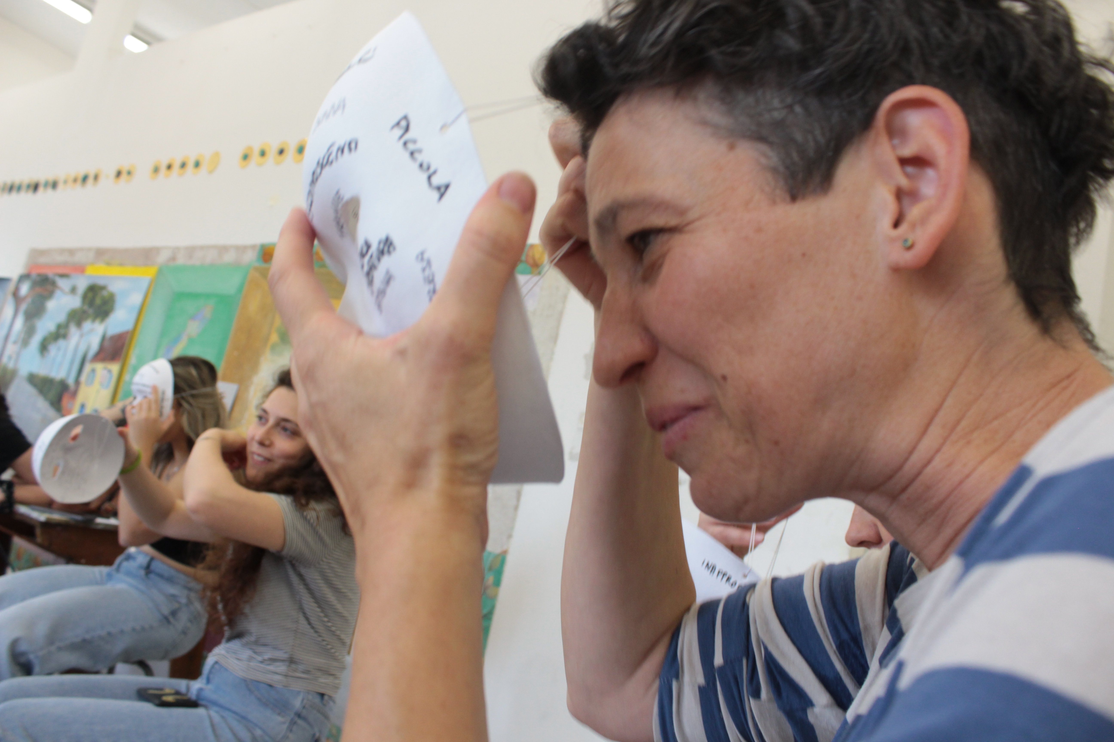
«In Your Face» laboratorio sulla diversità. Studenti di ABAR.

Slide 17


Slide 18



Ritratto della mamma in ricamo, Nuova Scuola Russa «Znanie», 6-8 anni

